Slide 1
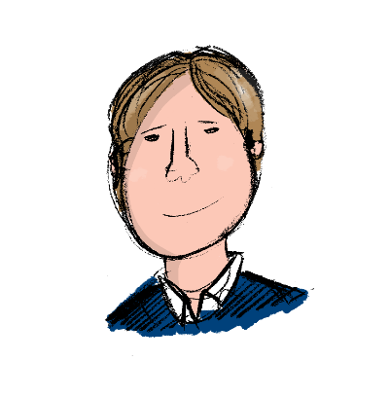
Schritt für Schritt zum Englischabitur
- analog und digital
Florian Nuxoll

Slide 4
Vorbereitung auf das Englisch-Abitur - relevante Kompetenzen und Skills gezielt und intensiv aufbauen

Slide 5
Vorbereitung auf das Englisch-Abitur - relevante Kompetenzen und Skills gezielt und intensiv aufbauen
I.
Abitur
II.
Unterricht in der Oberstufe

Slide 6
Inhalte vs. Kompetenzen
Inhalte
Kompetenzen

Slide 7
Inhalte vs. Kompetenzen
Inhalte
Kompetenzen

Slide 8
Inhalte vs. Kompetenzen
“America and its European allies – a difficult relationship”. Discuss this statement and give your own opinion. Abitur 2005 (BW)
Inhalte
Kompetenzen

Slide 9
Inhalte vs. Kompetenzen
Abitur 2017 (Niedersachsen)
Inhalte
Kompetenzen

Slide 10
Inhalte vs. Kompetenzen
Mother's Day should be abolished. Do you agree? Abitur Bayern 2014
Comment.
Inhalte
Kompetenzen

Slide 11
Inhalte vs. Kompetenzen
Vorbereitung auf das Englisch-Abitur - relevante Kompetenzen und Skills gezielt und intensiv aufbauen
I.
Abitur
II.
Unterricht in der Oberstufe

Slide 12
Vorbereitung auf das Englisch-Abitur - relevante Kompetenzen und Skills gezielt und intensiv aufbauen

Slide 13
Vorbereitung auf das Englisch-Abitur - relevante Kompetenzen und Skills gezielt und intensiv aufbauen

Slide 14
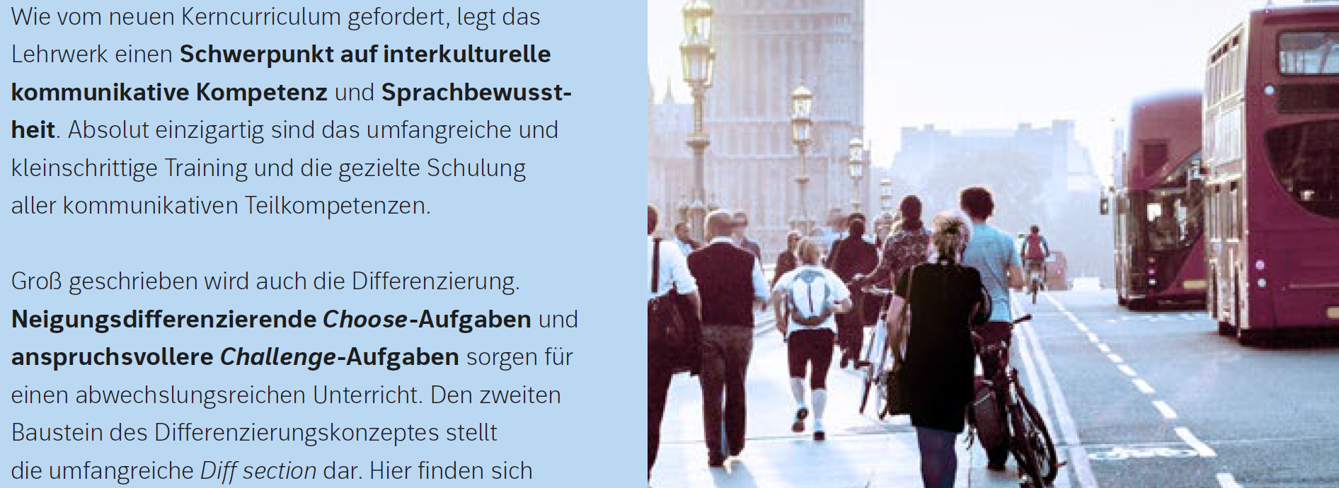
Vorbereitung auf das Englisch-Abitur - relevante Kompetenzen und Skills gezielt und intensiv aufbauen

Slide 15
Intro
Wordpool
Workshop
Texts
Skill Training
Theme Task

Slide 16
Intro

Slide 17
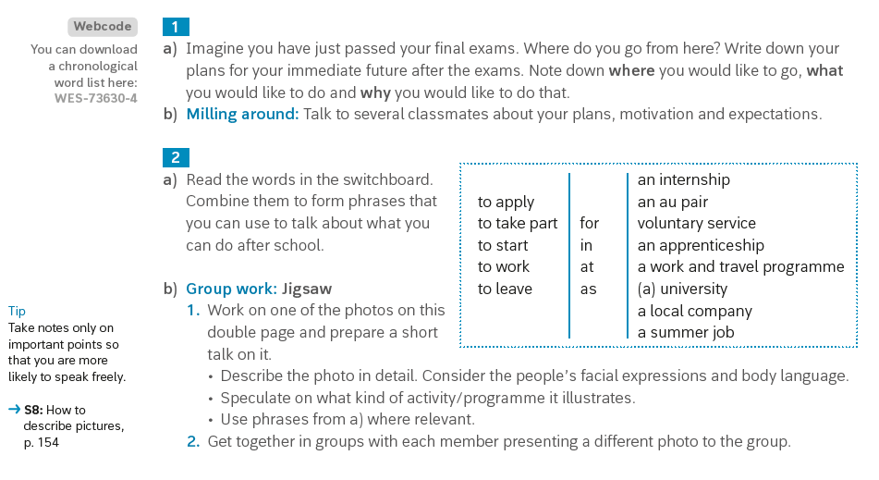
Intro

Slide 18
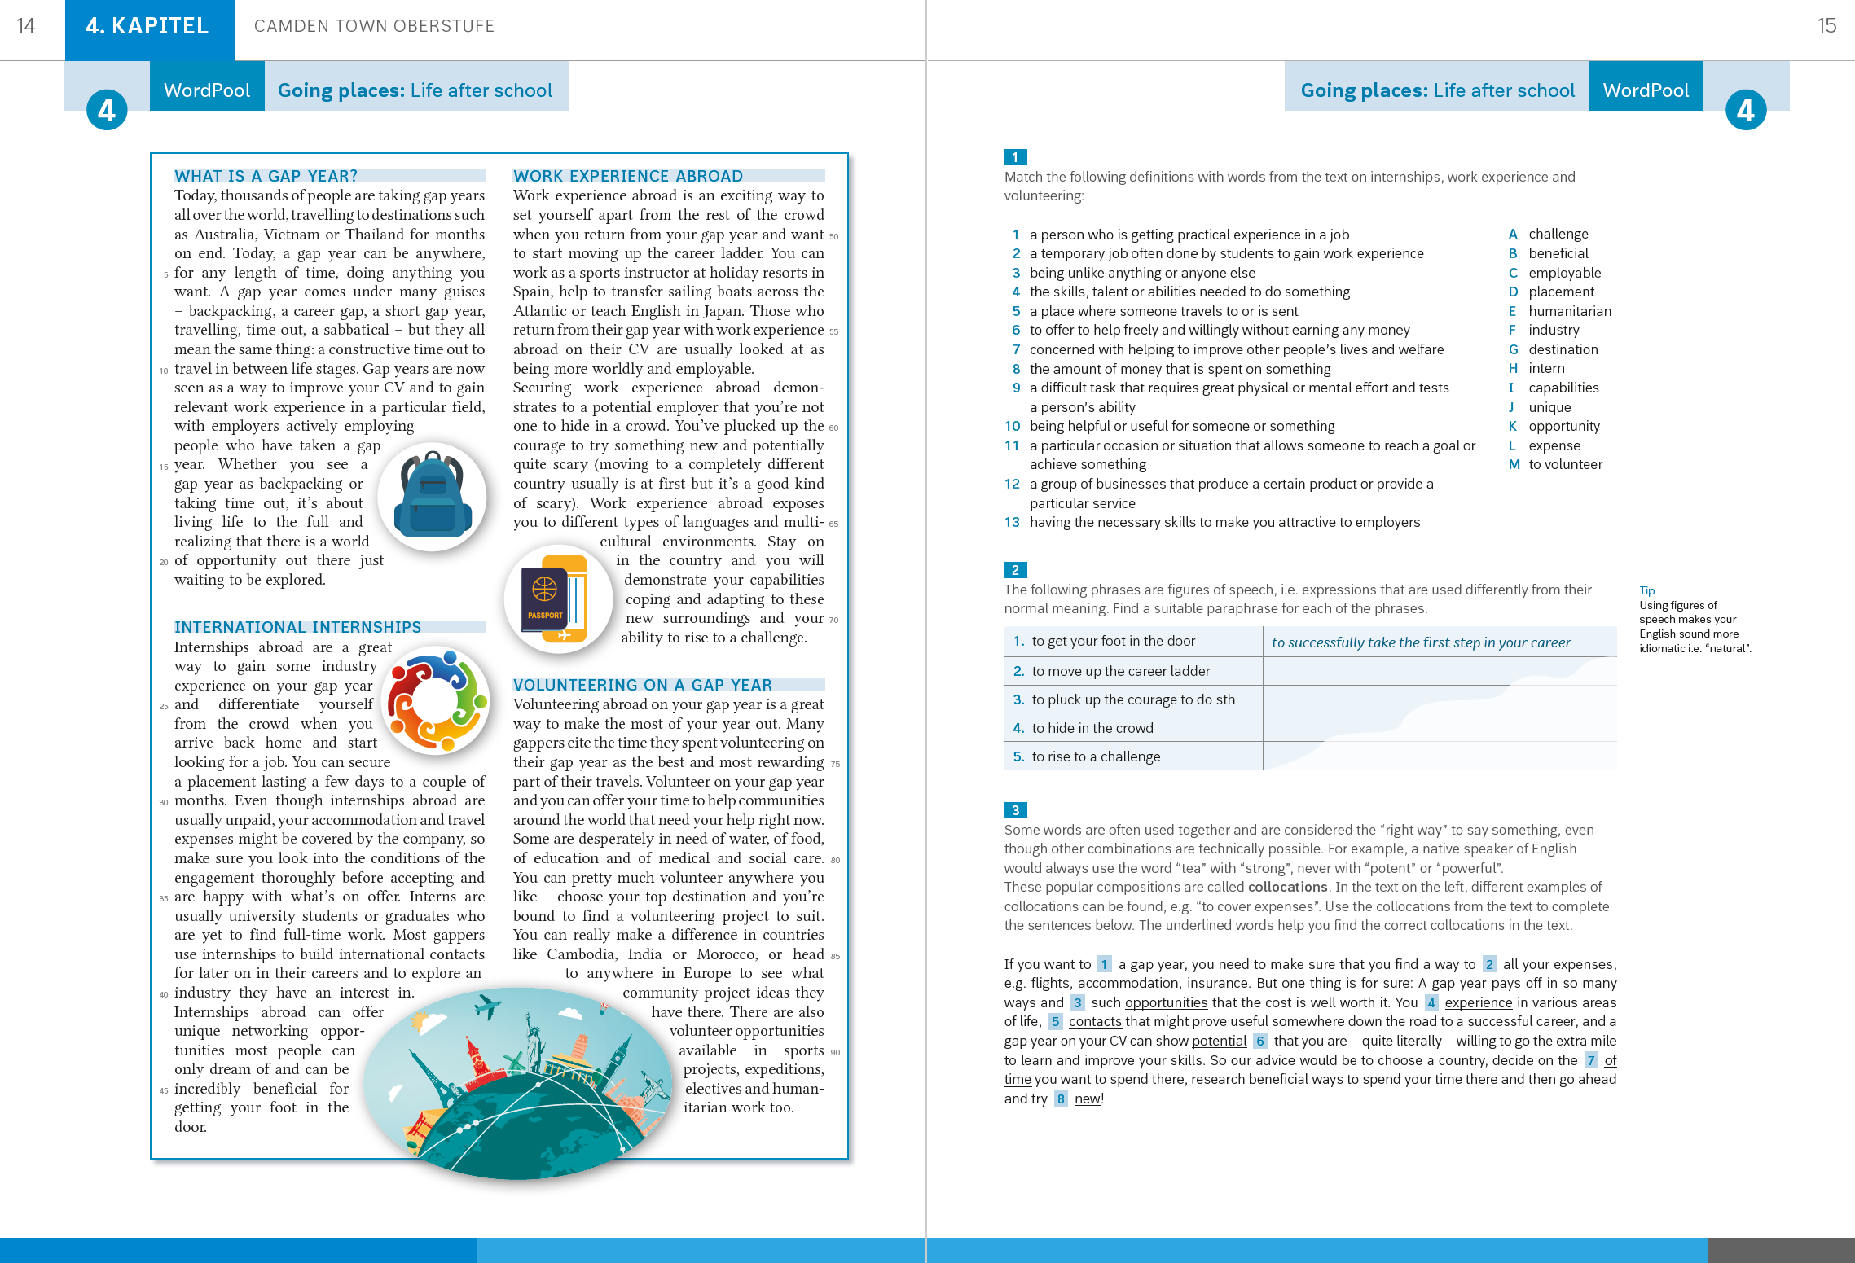
Wordpool

Slide 19
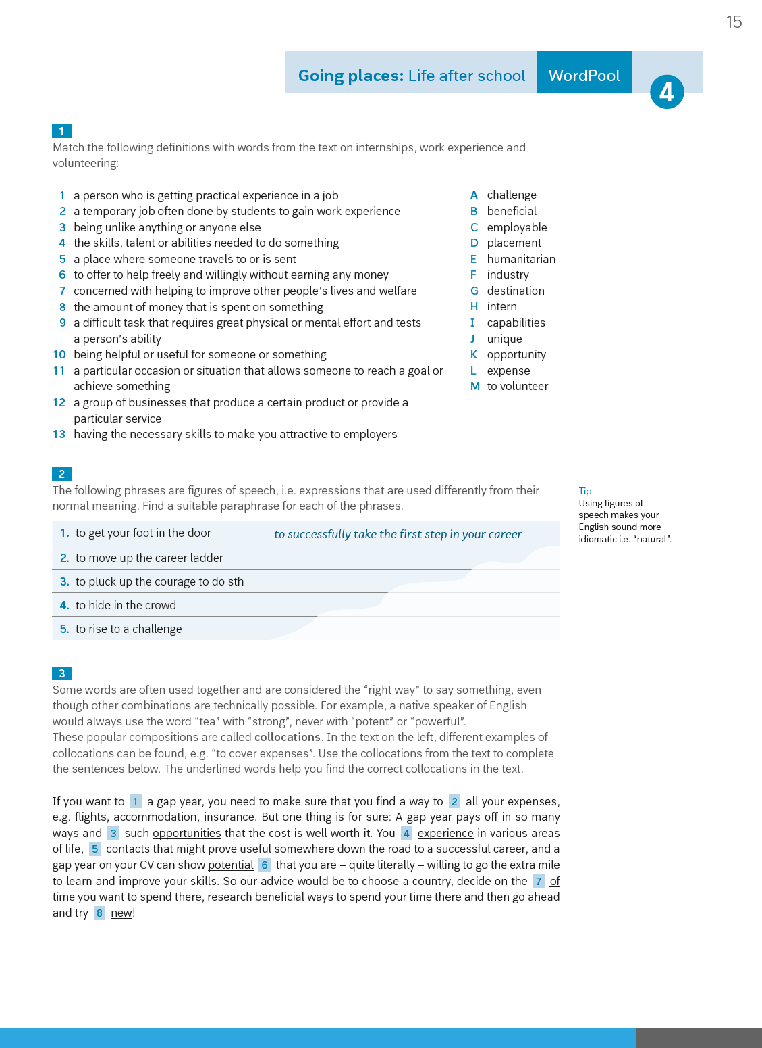
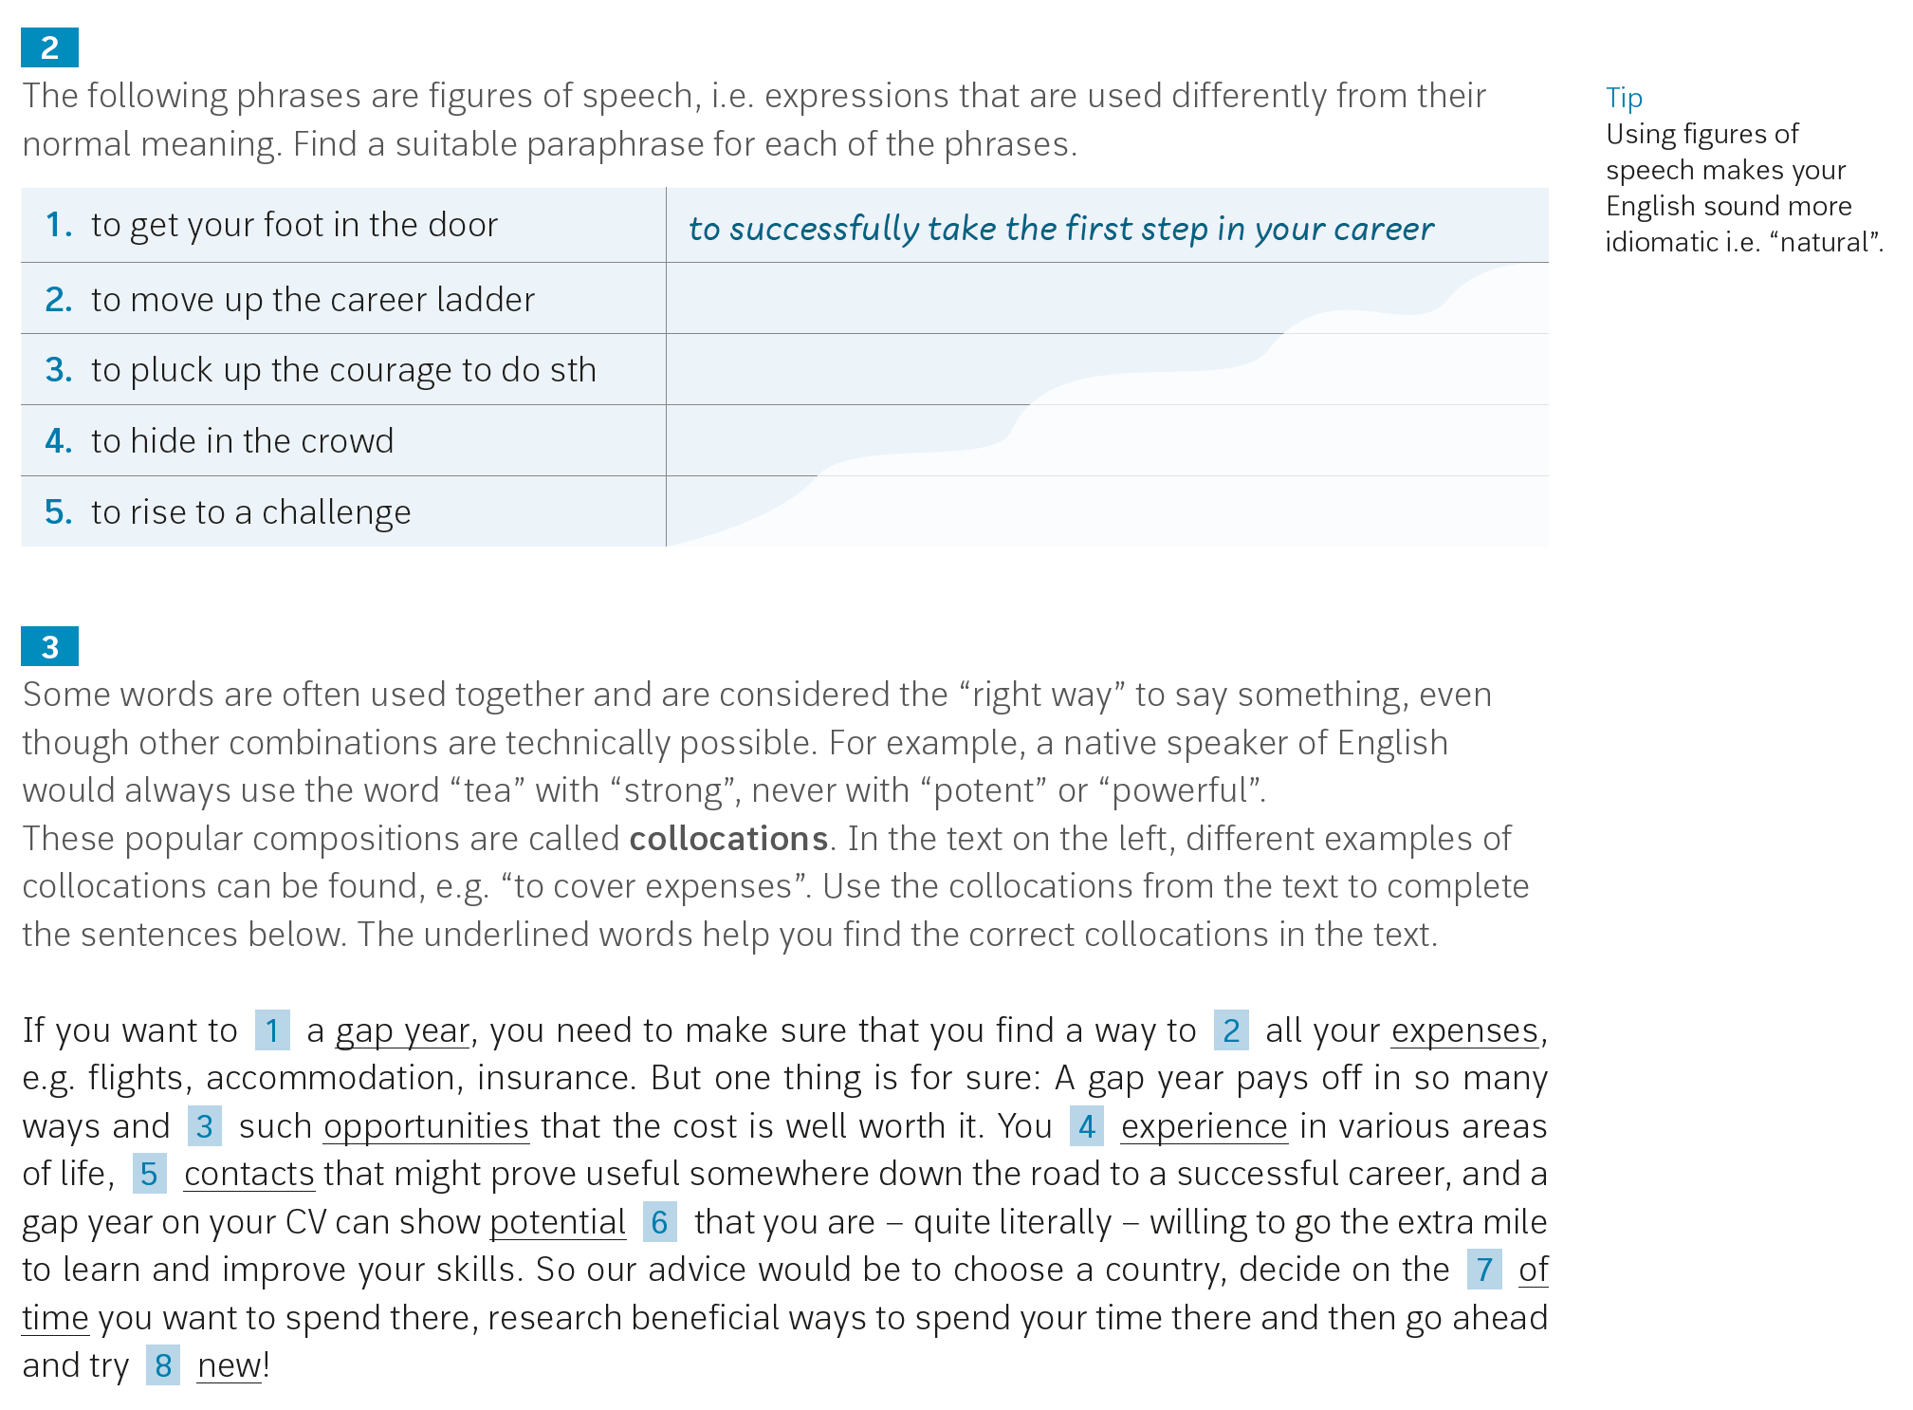

Slide 20
Step by Step
Practice

Slide 21
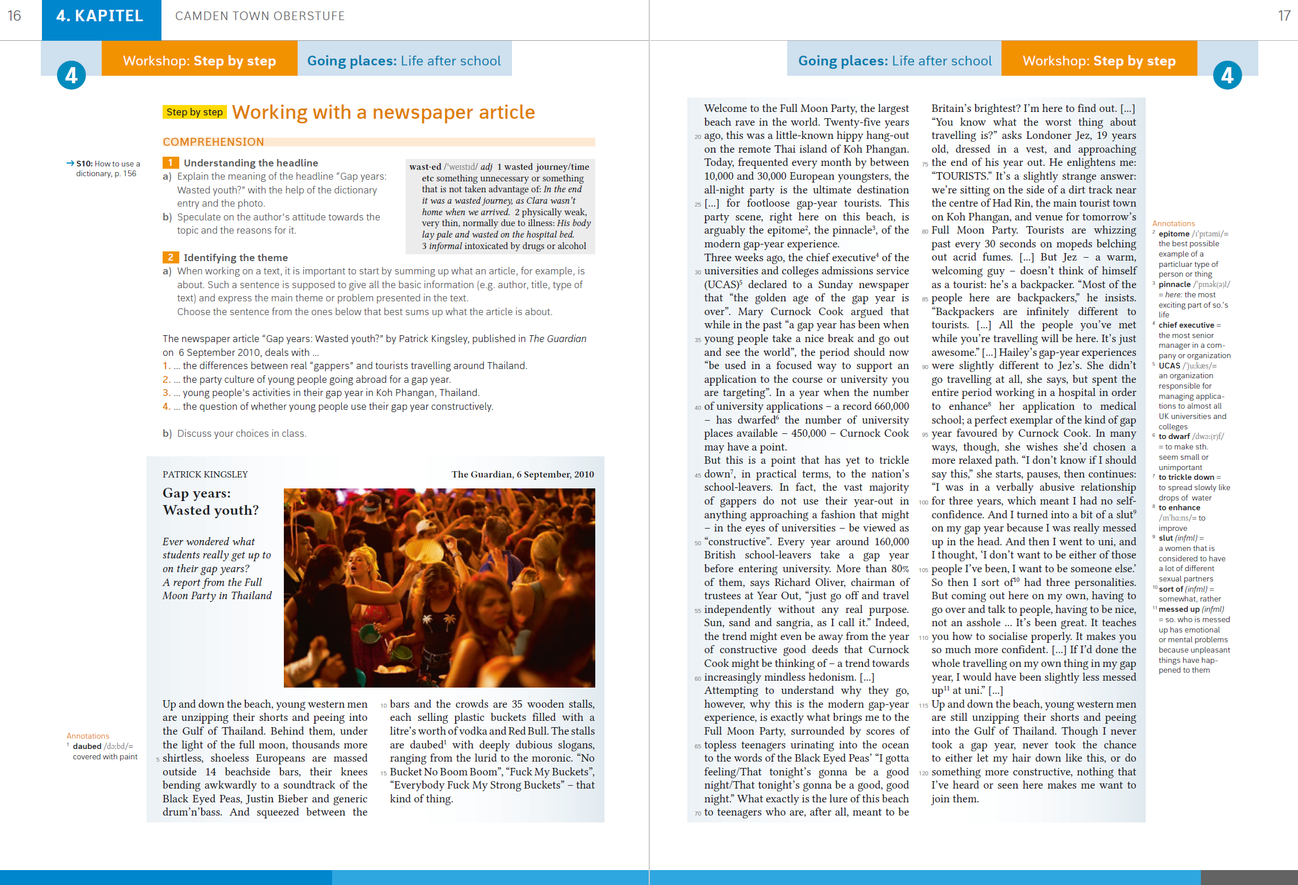
Workshop

Slide 22
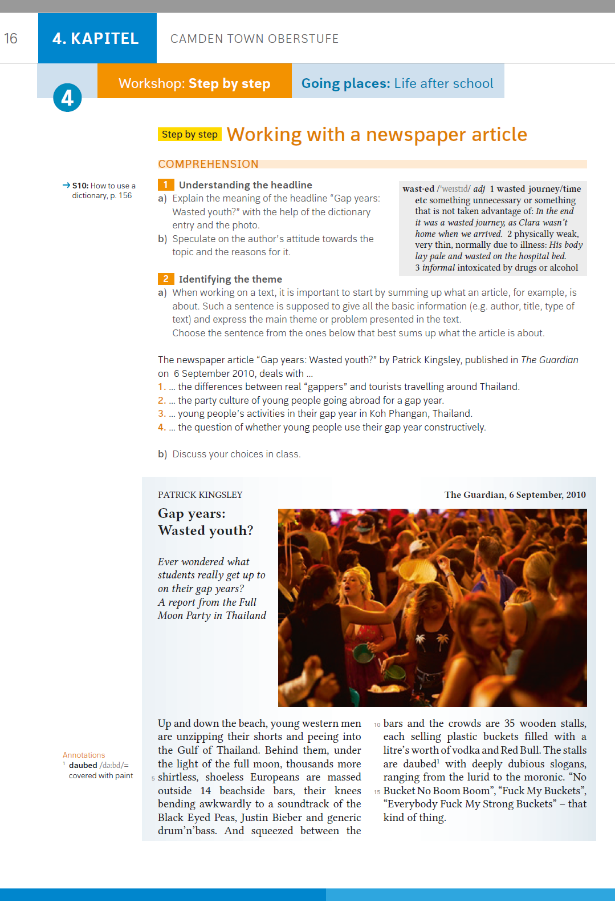
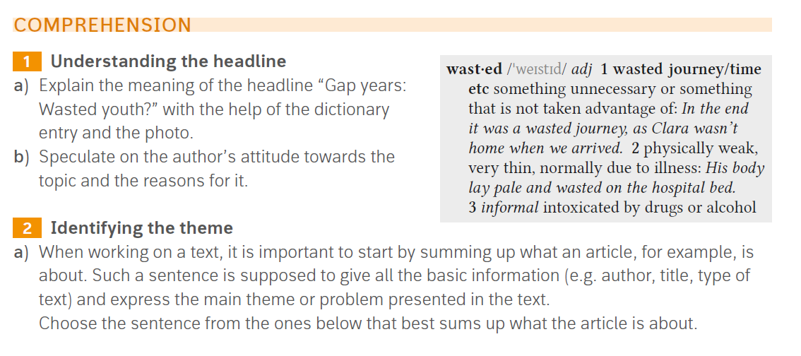
Workshop

Slide 23
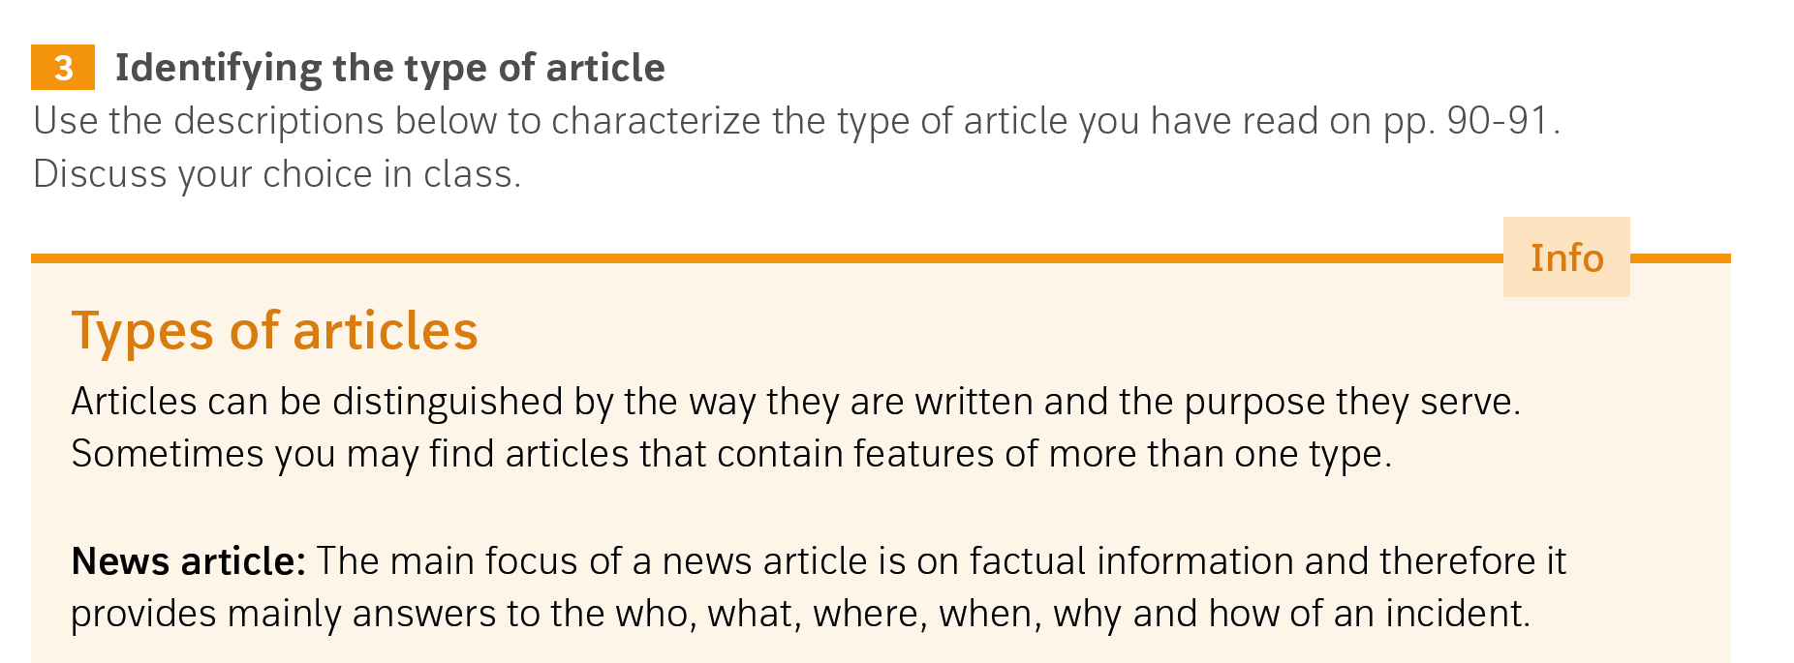
Workshop

Slide 24
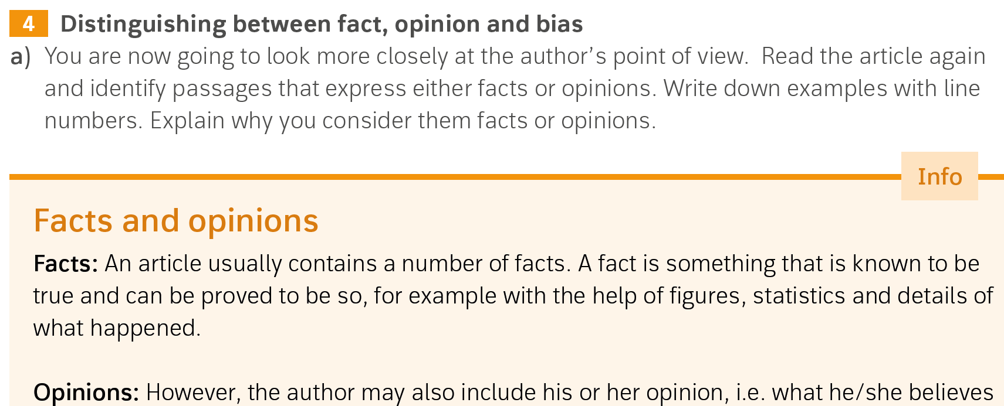
Workshop

Slide 25
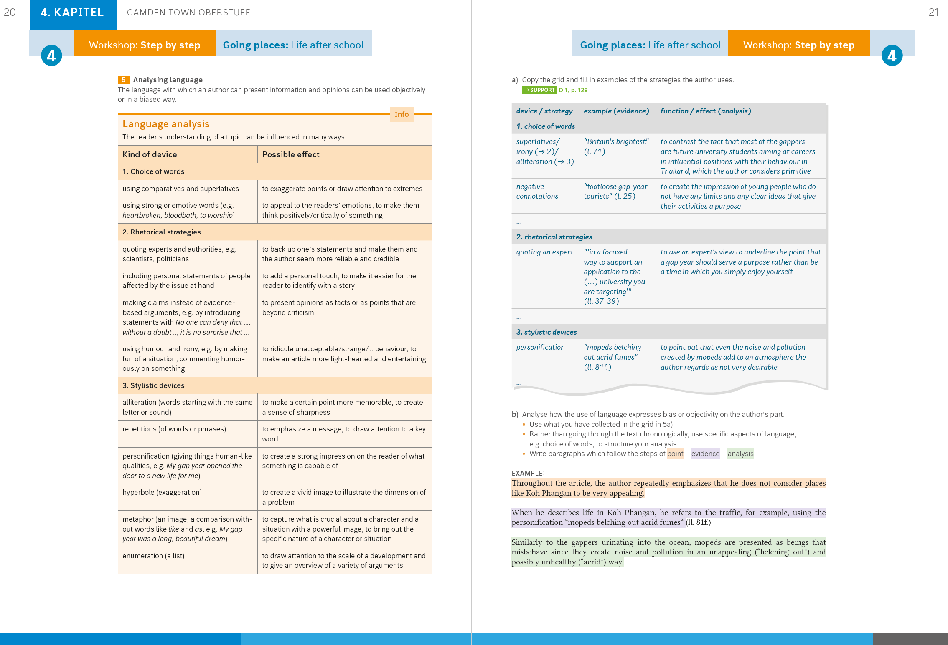
Workshop

Slide 26
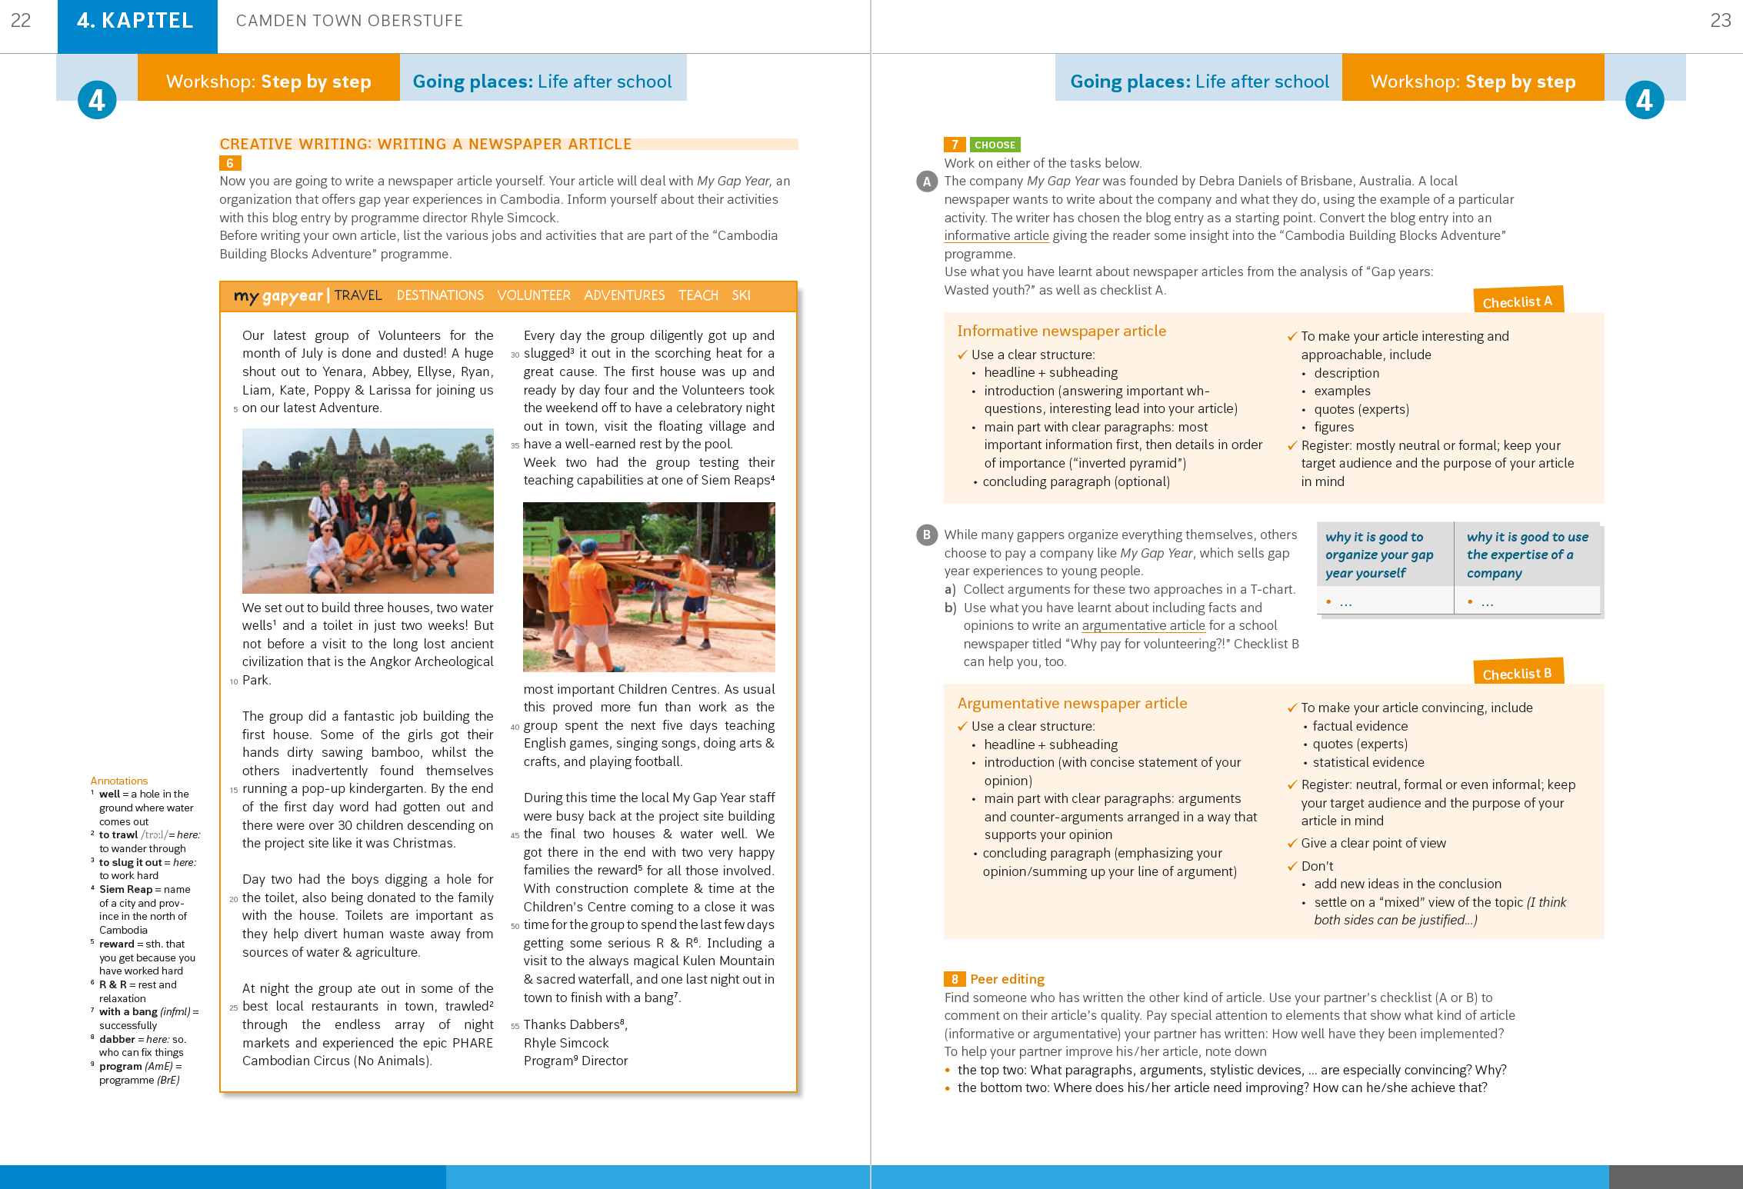
Workshop

Slide 27
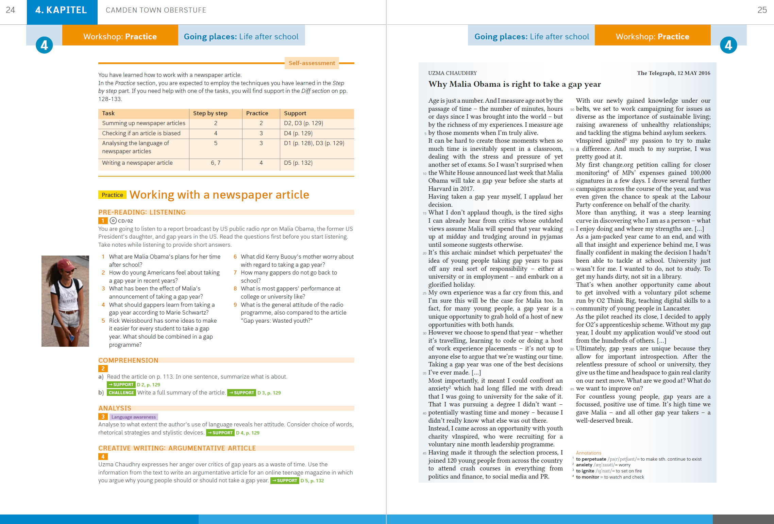
Workshop

Slide 28
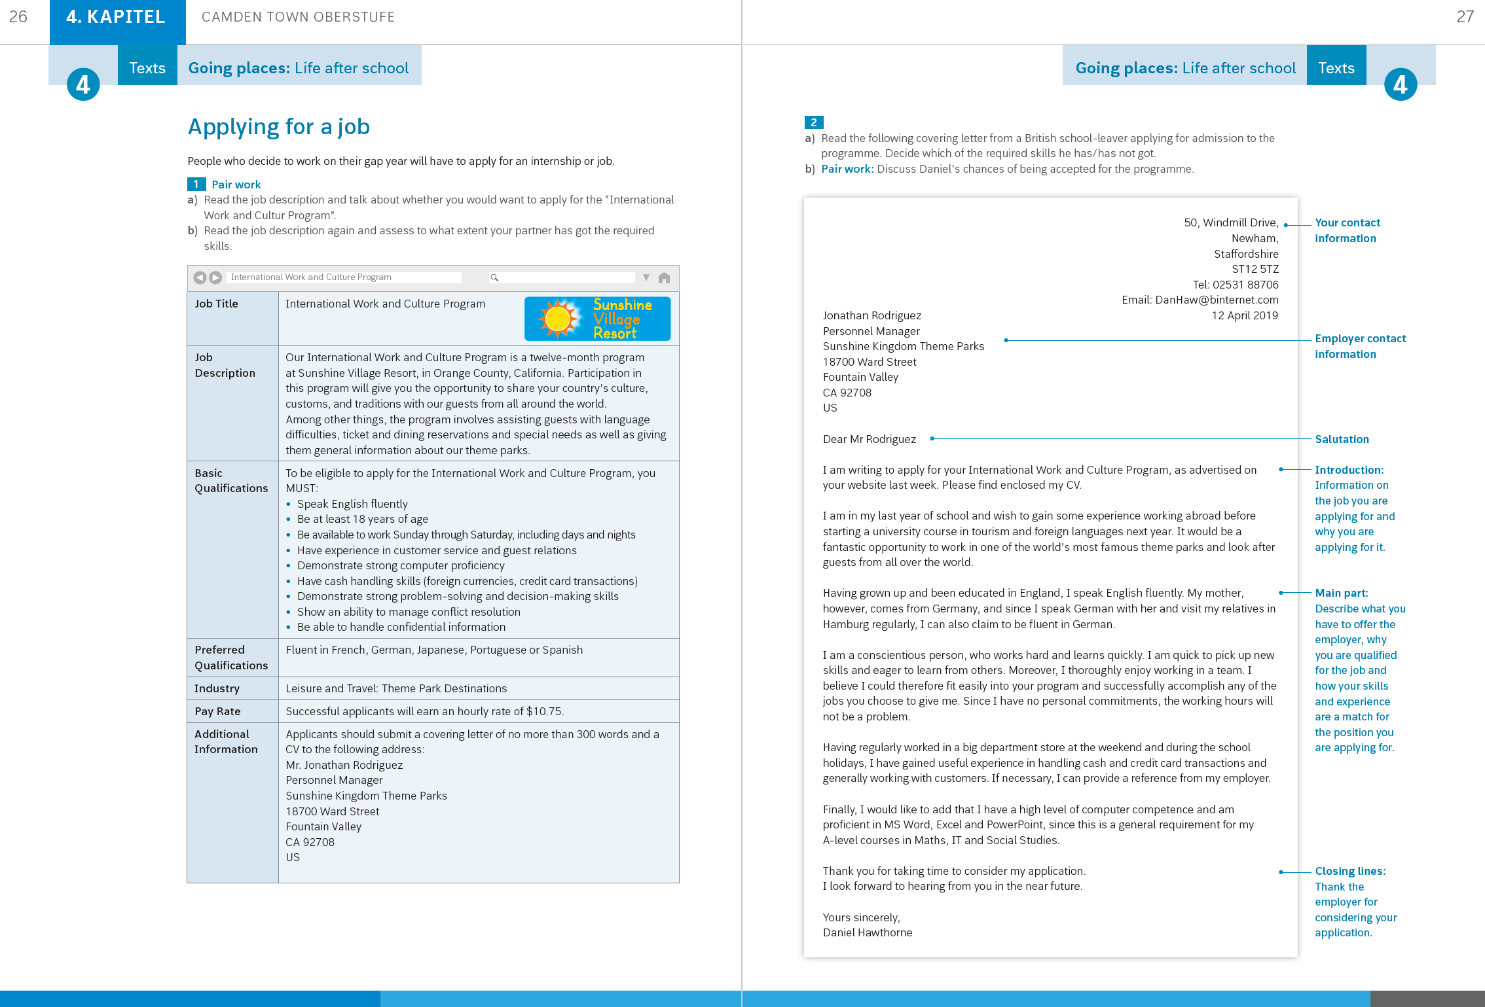
Texts

Slide 29
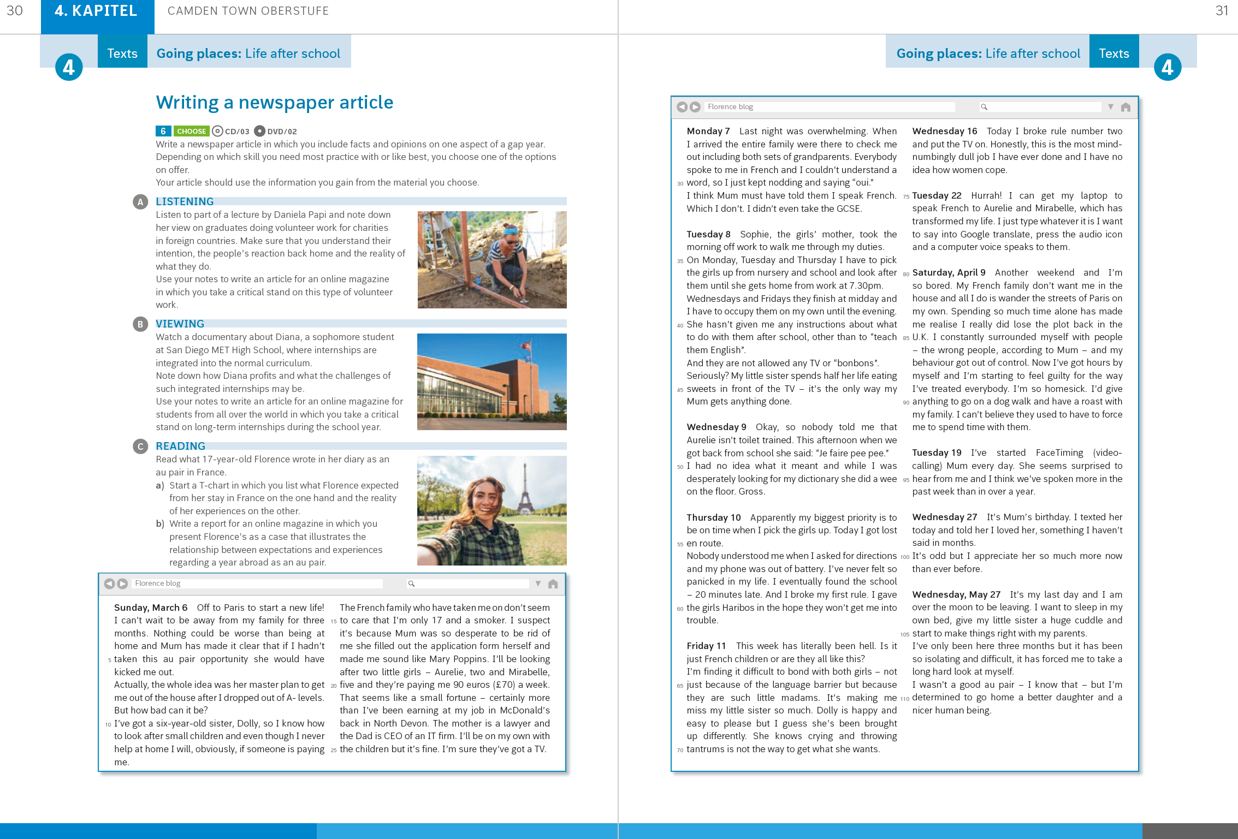
Texts

Slide 30
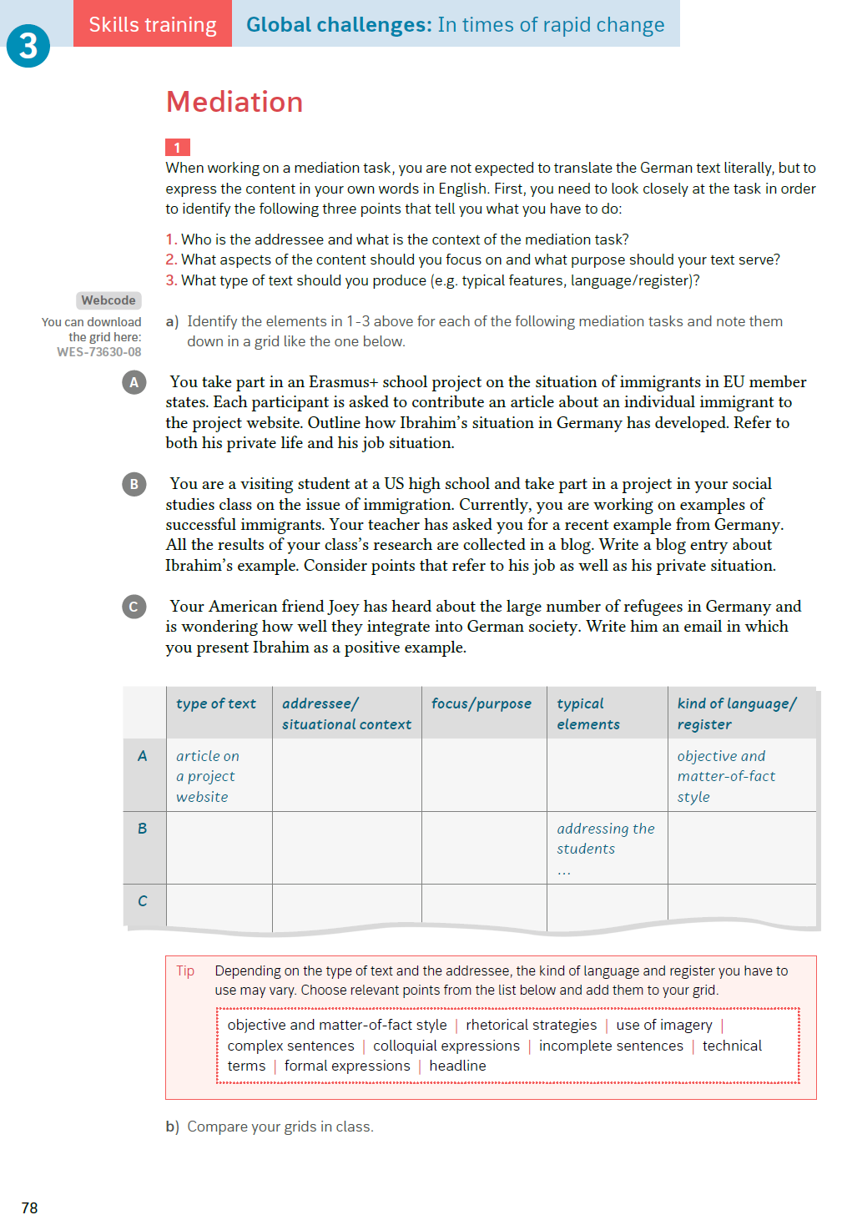
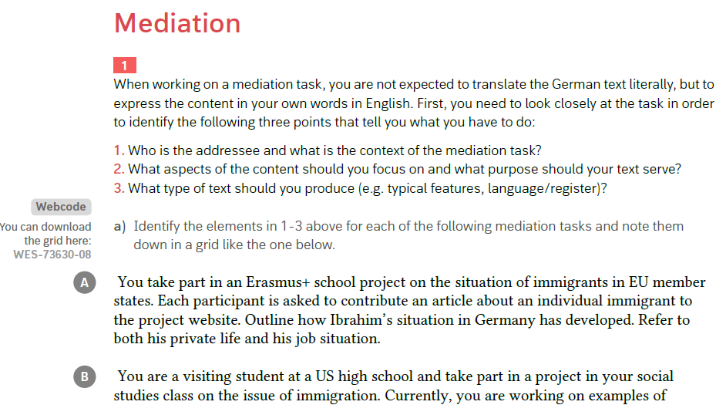
Skill Training

Slide 31
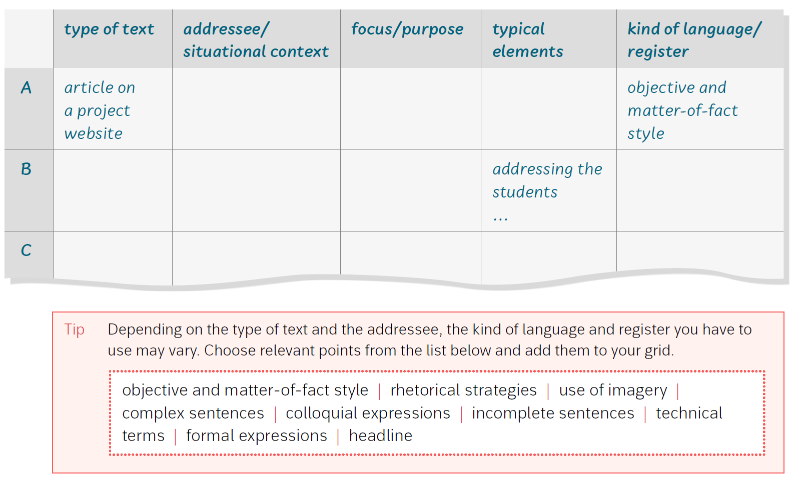
Skill Training

Slide 32
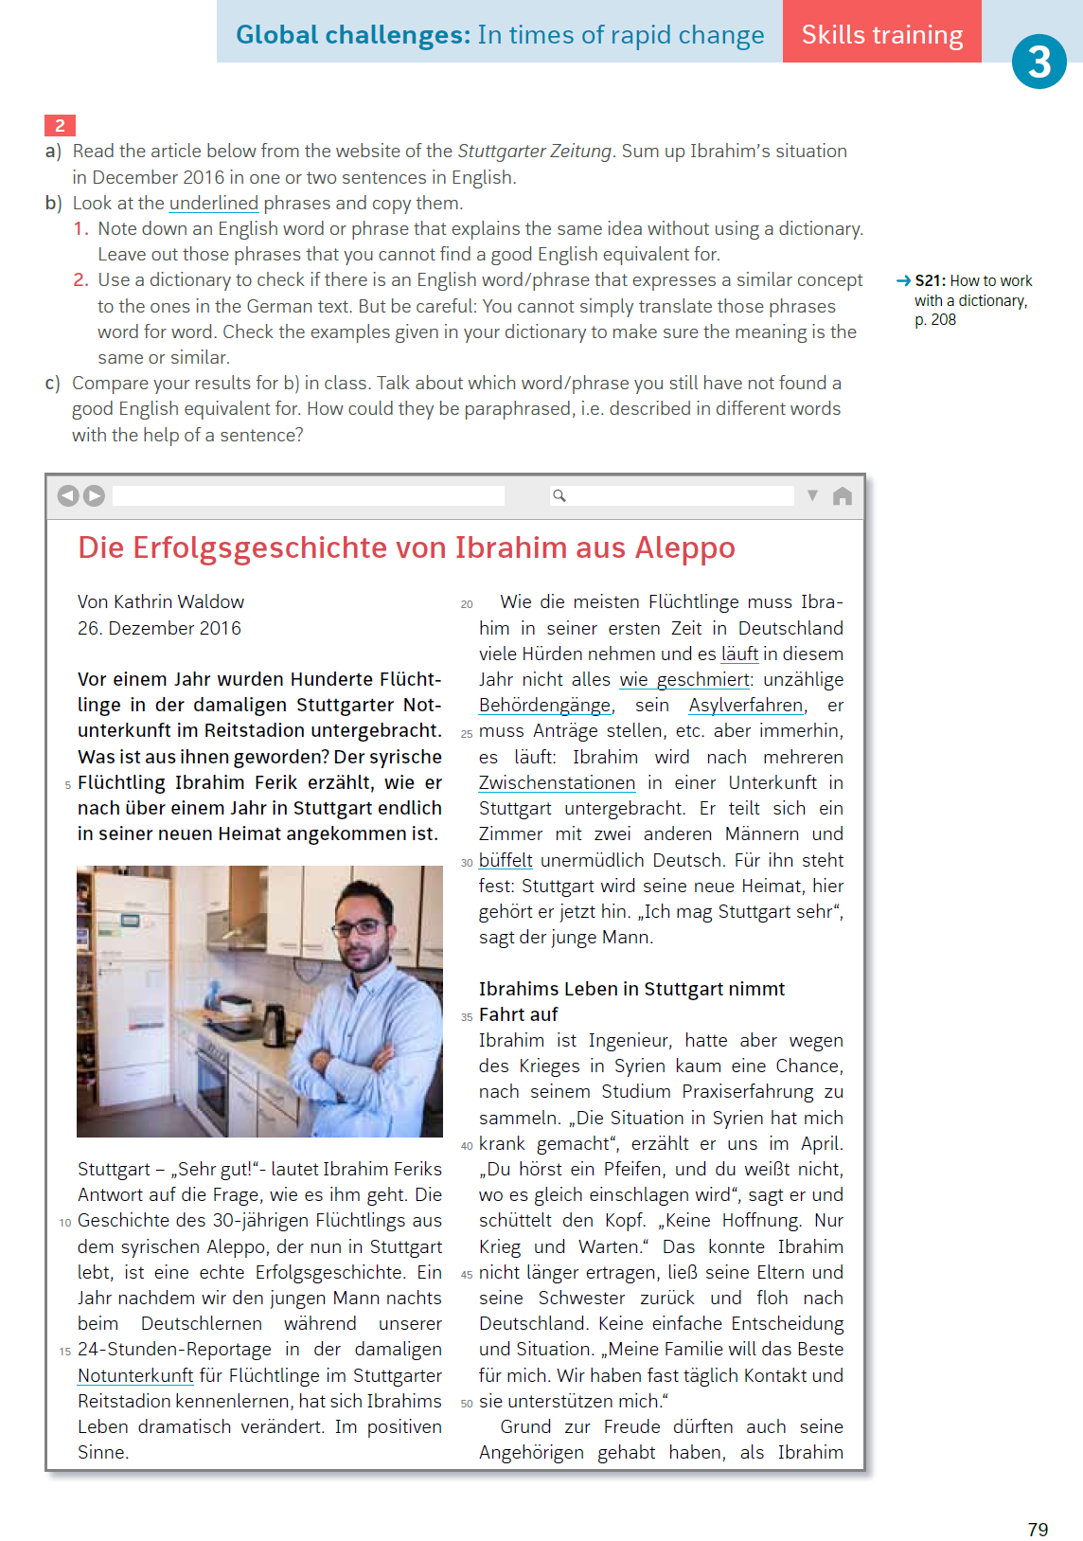
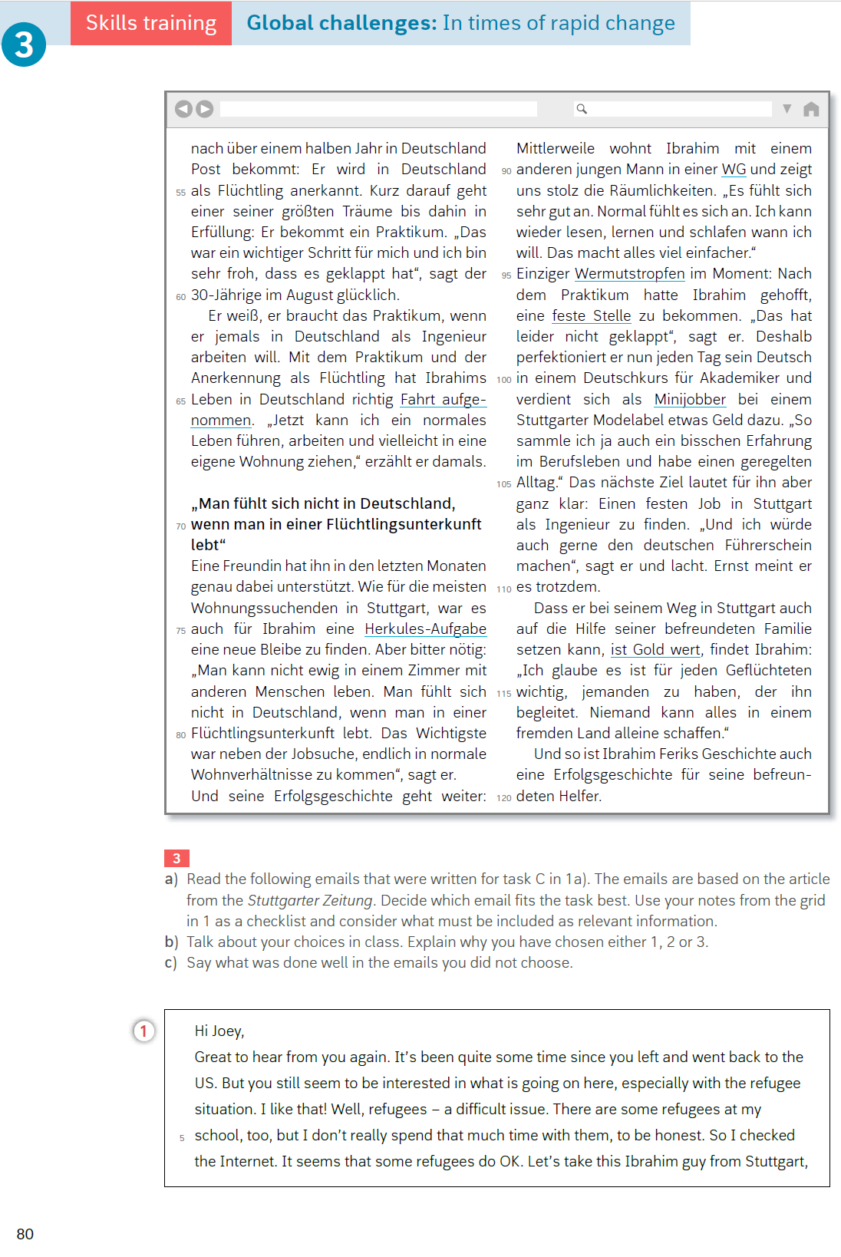
Skill Training

Slide 33
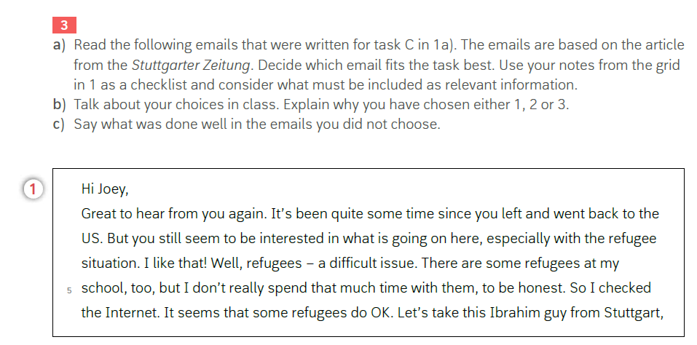
Skill Training

Slide 34
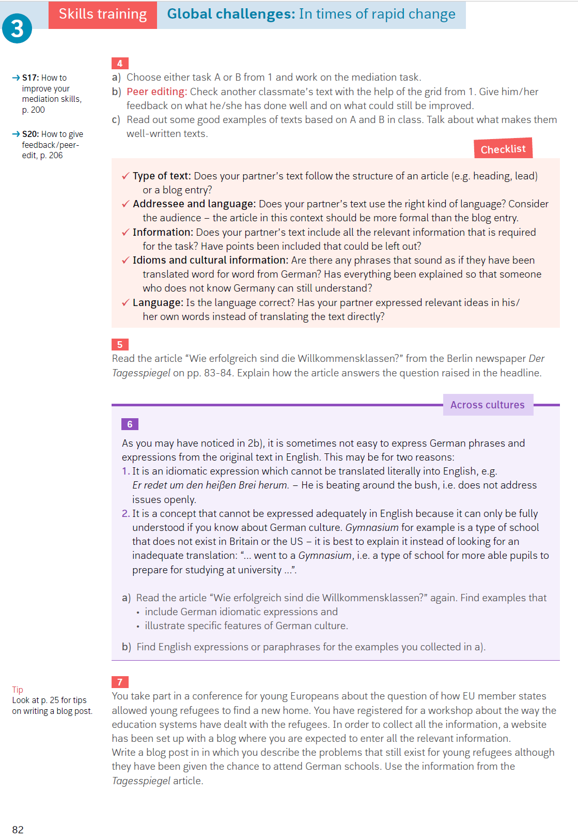
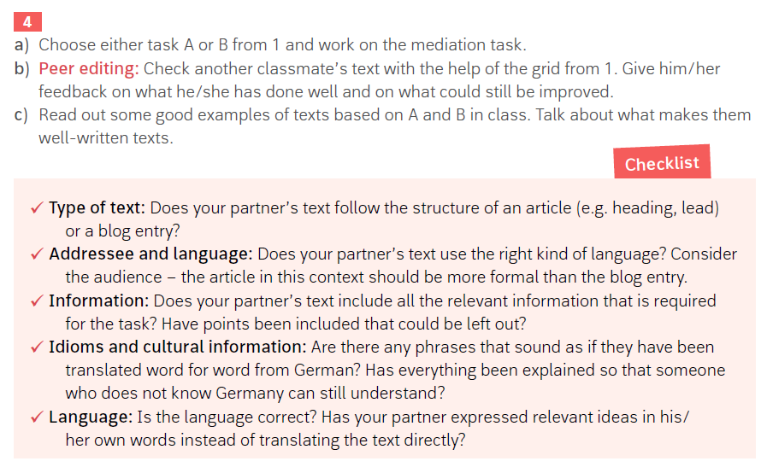
Skill Training

Slide 35
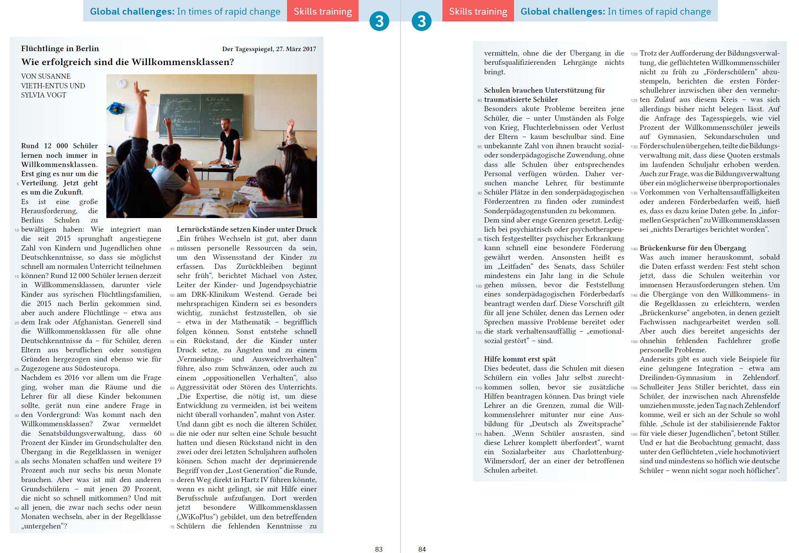
Skill Training

Slide 36
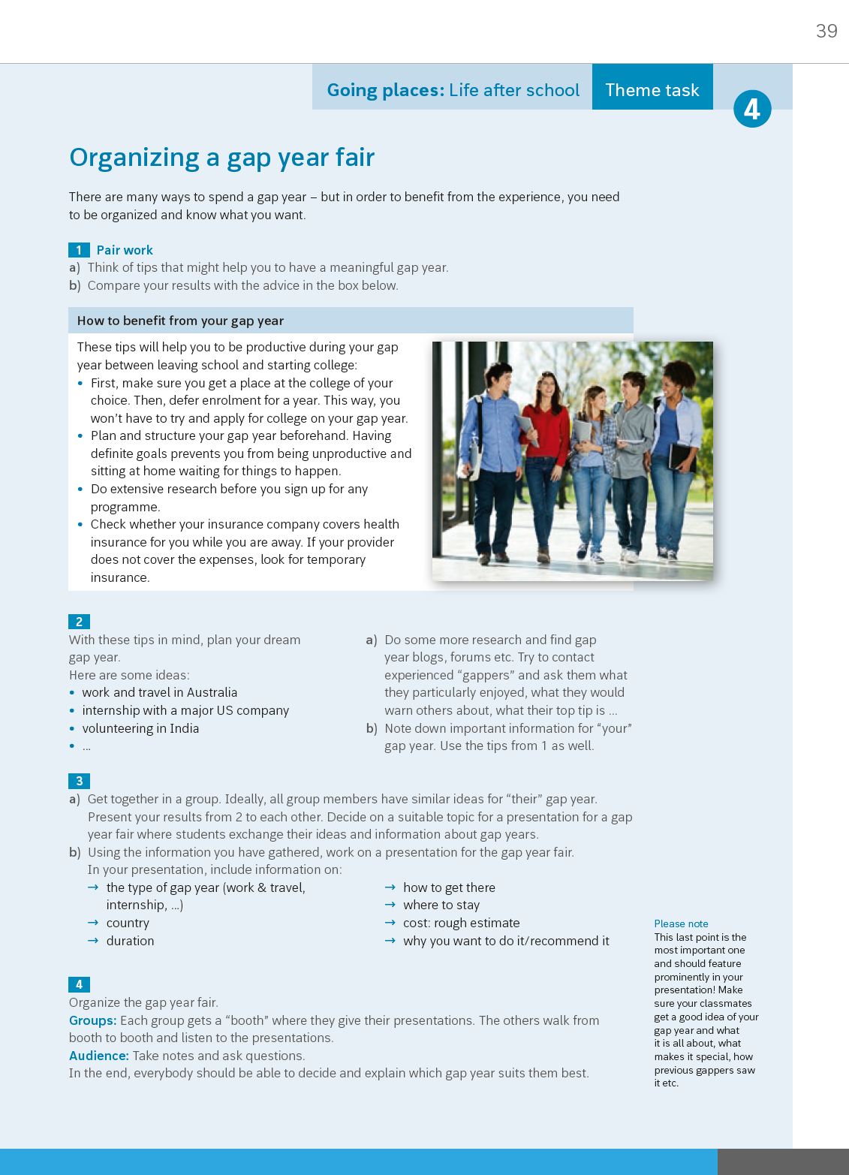
Theme tasks

Slide 37
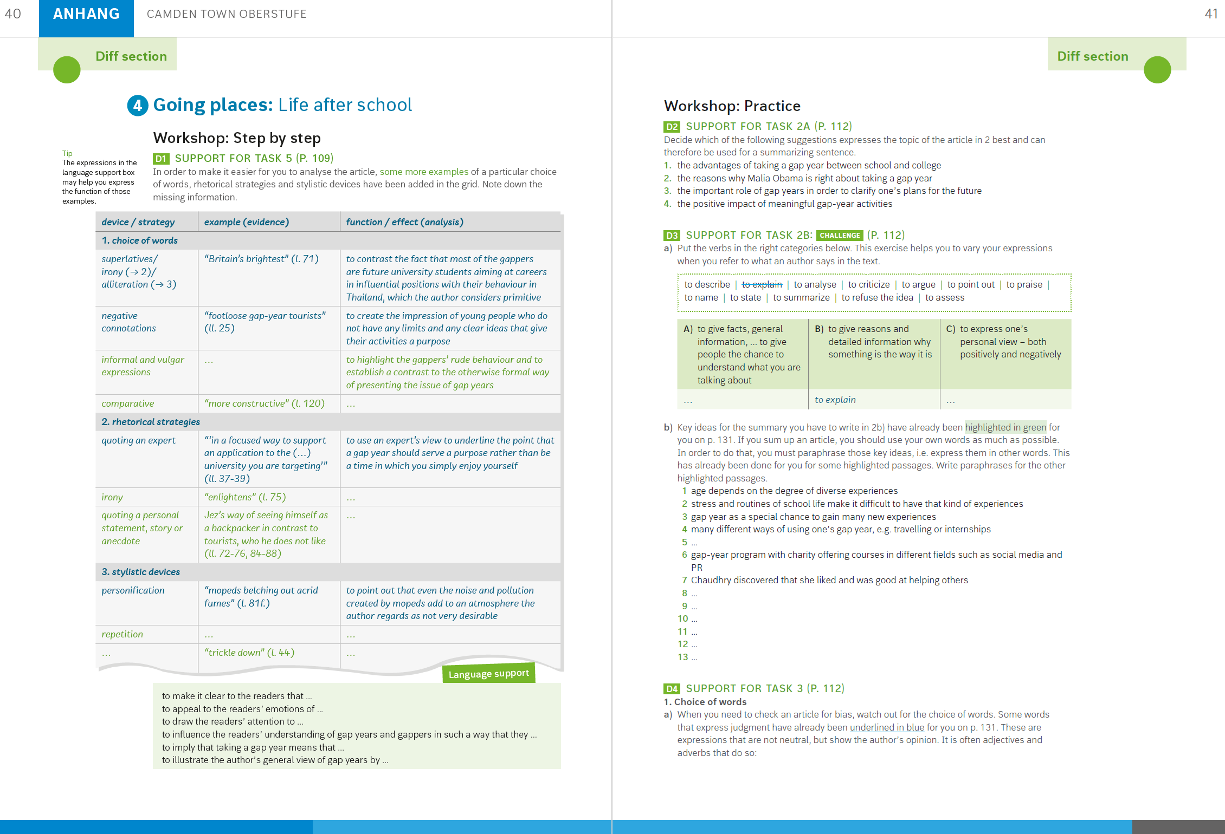
Diff section

Slide 38
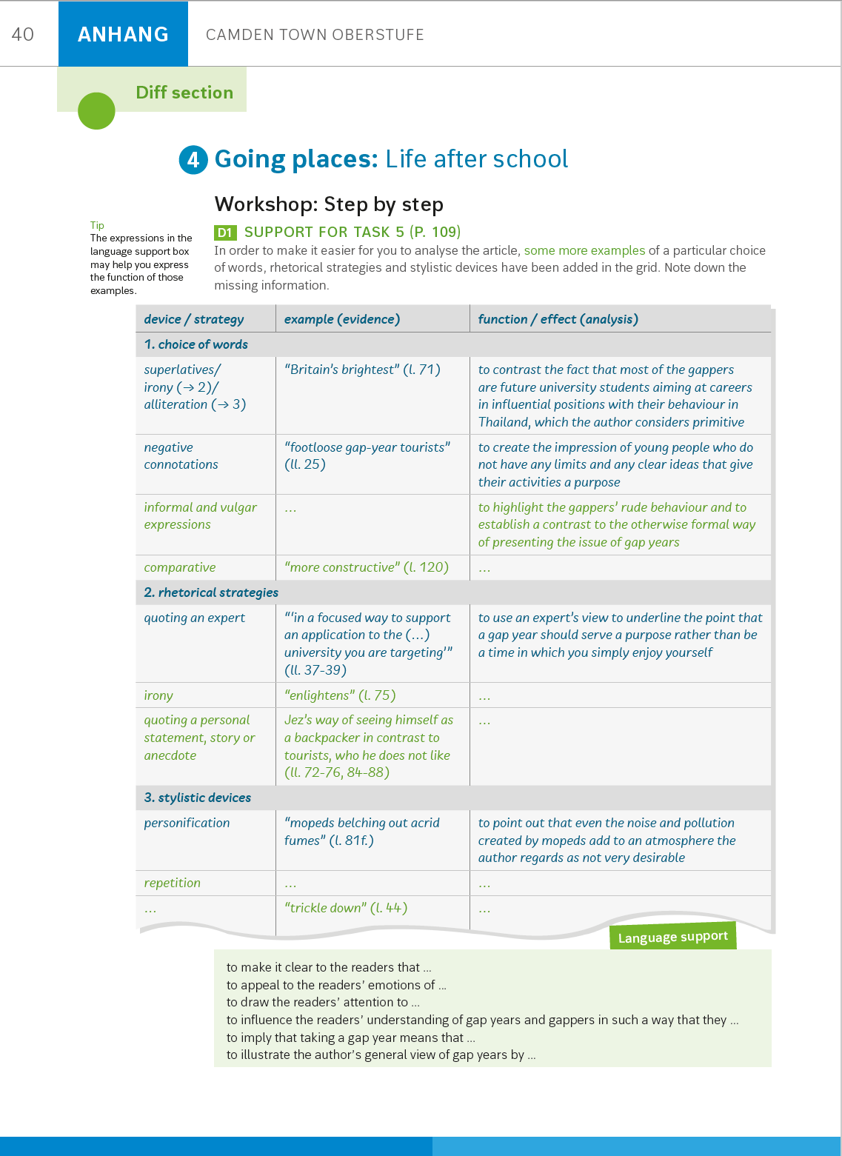
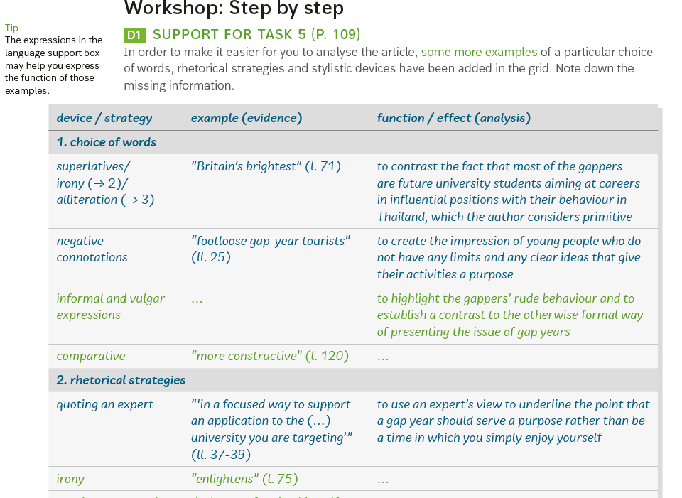
Diff section

Slide 39
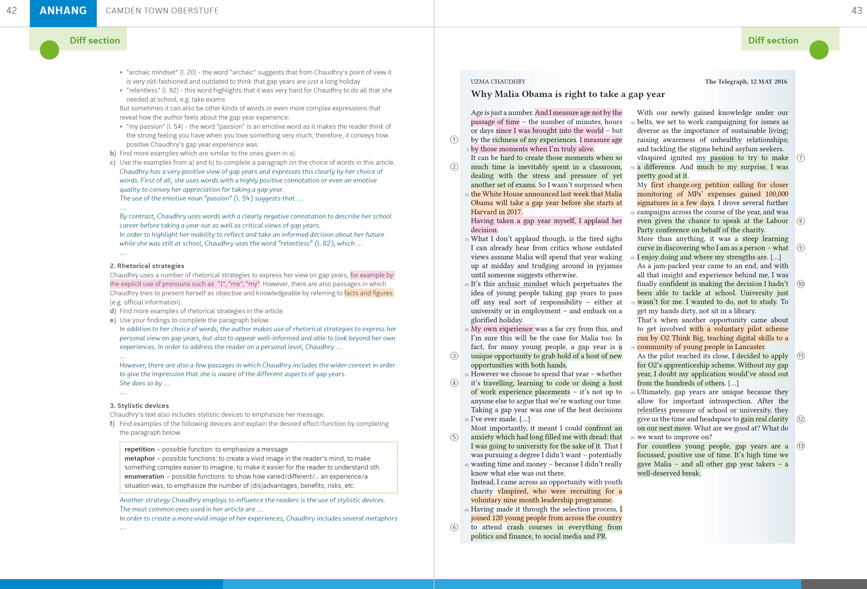
Diff section

Slide 40
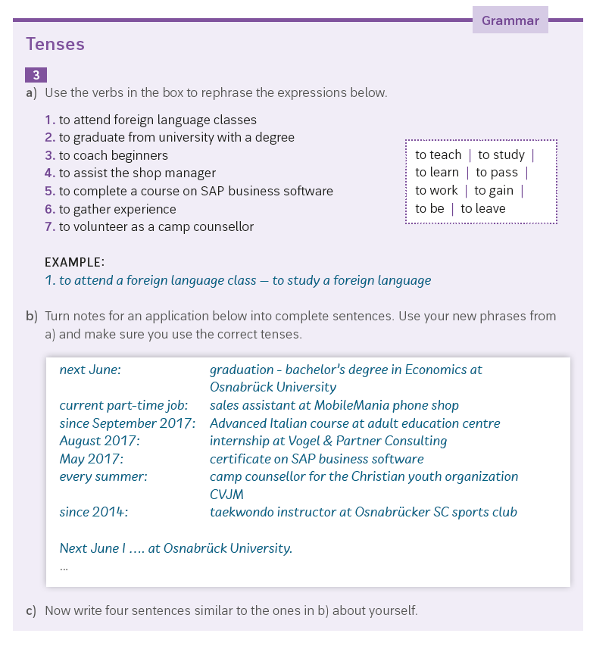
Grammar

Slide 41
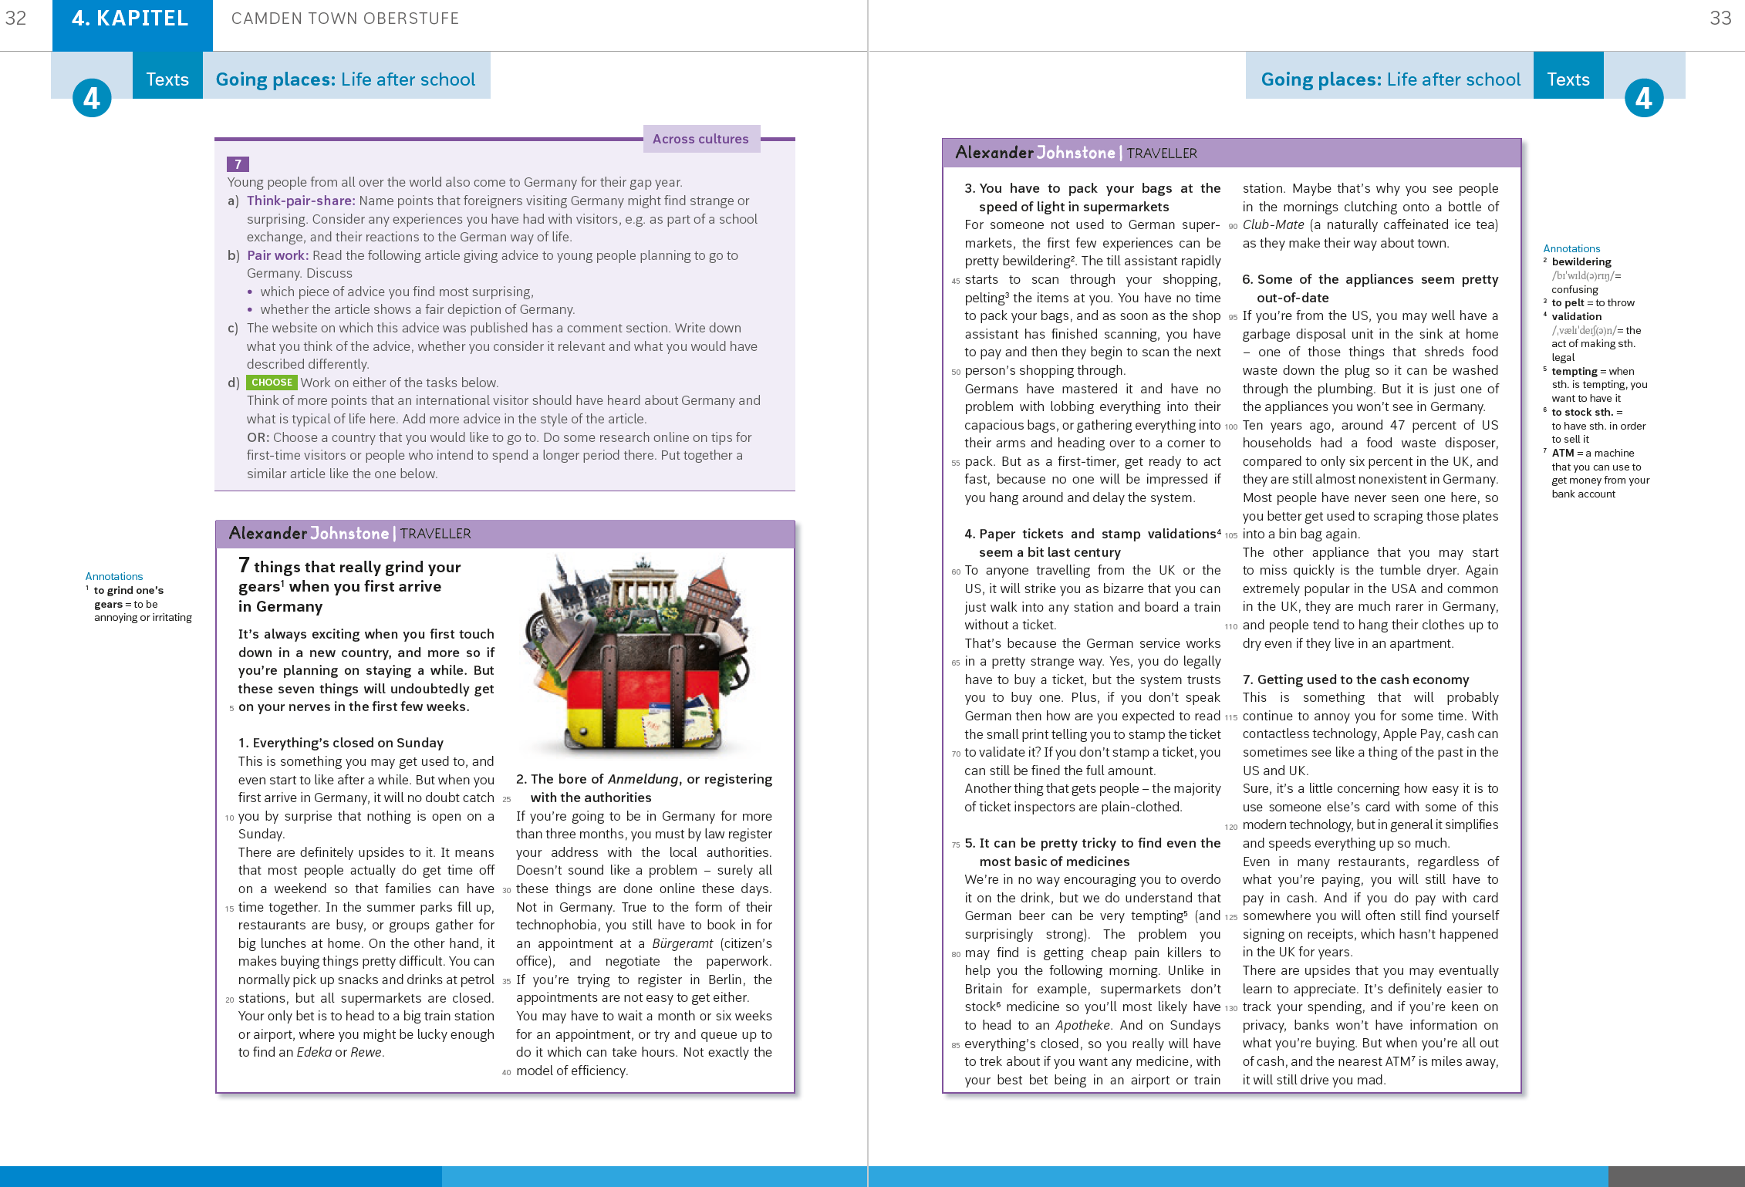
Interkulturelle Kompetenz

Slide 42
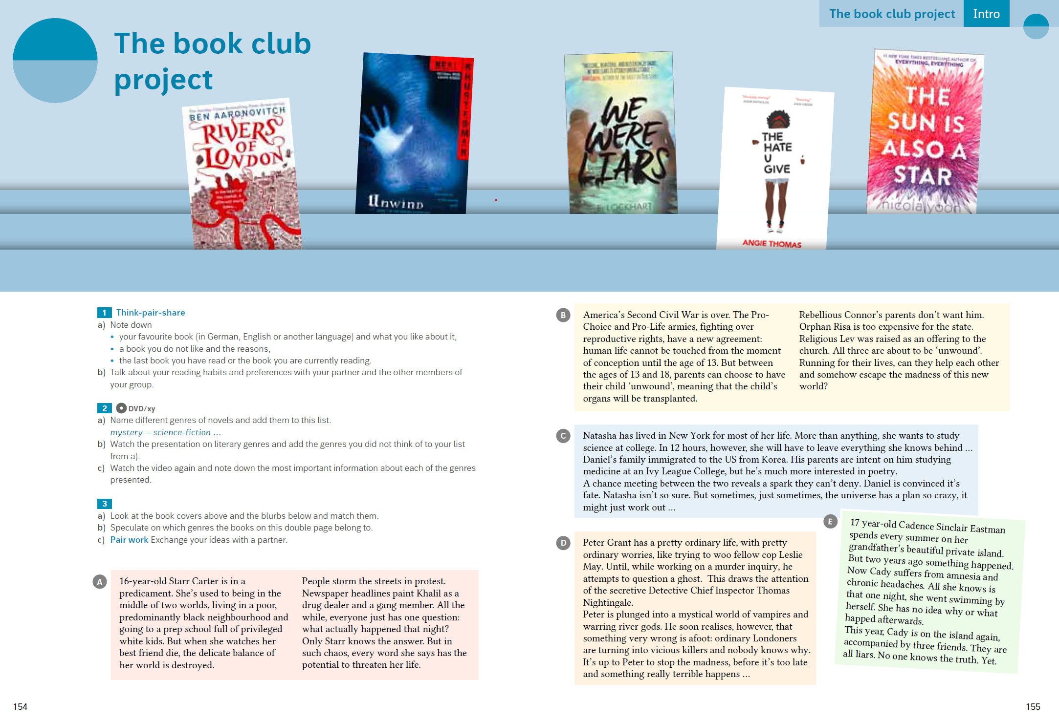
Book Clubbing

Slide 43
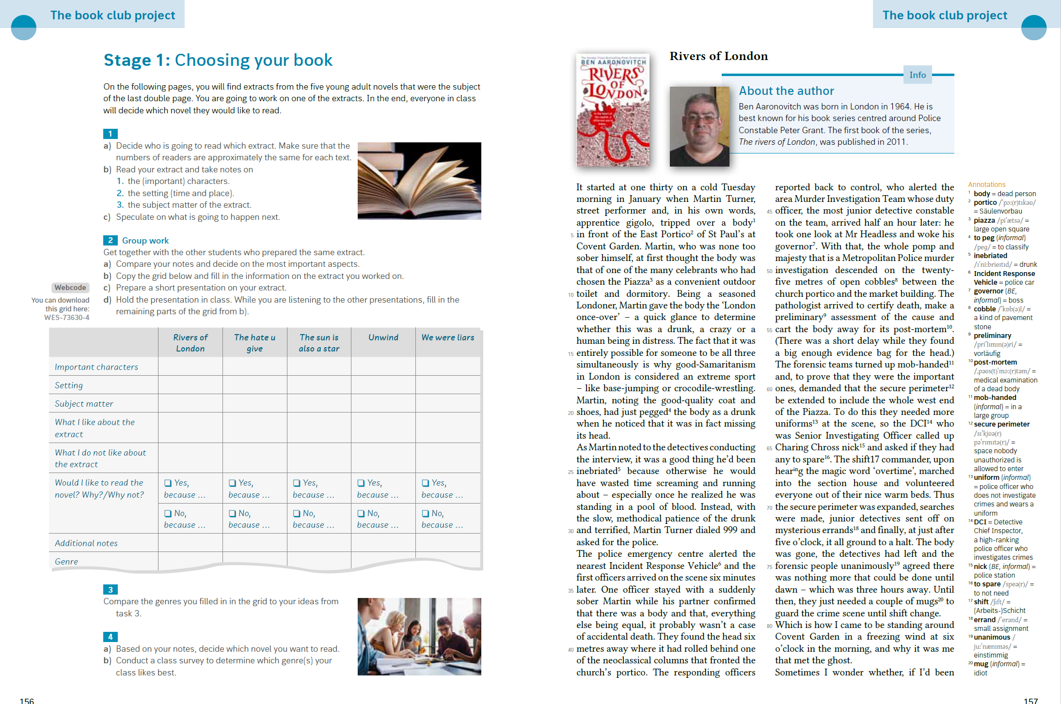
Book Clubbing

Slide 44
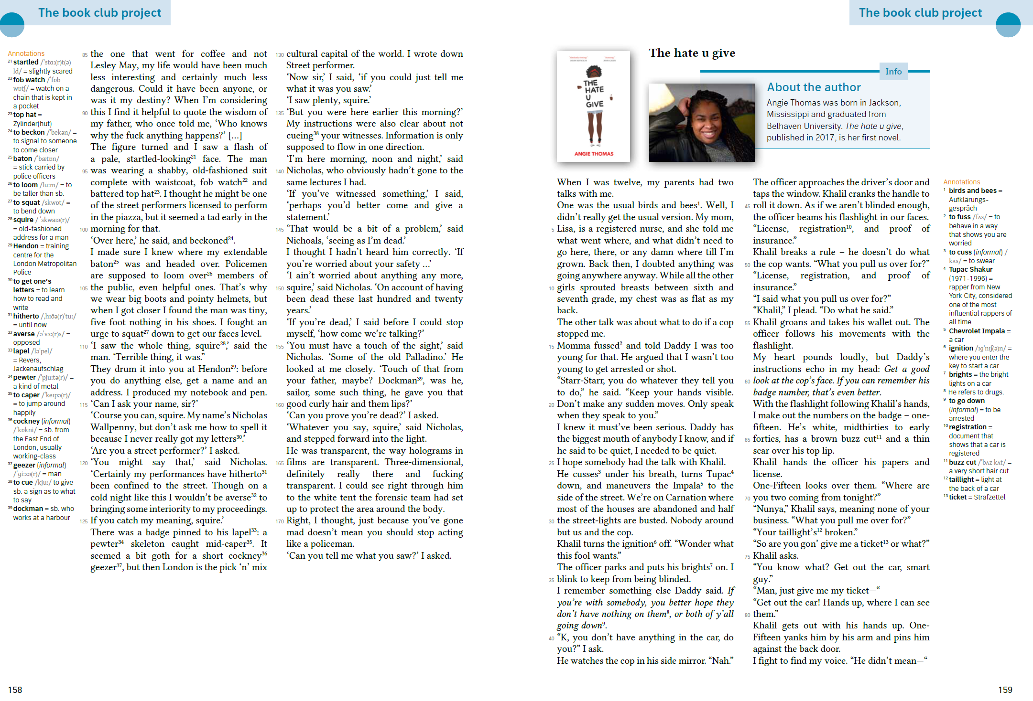
Book Clubbing

Slide 45
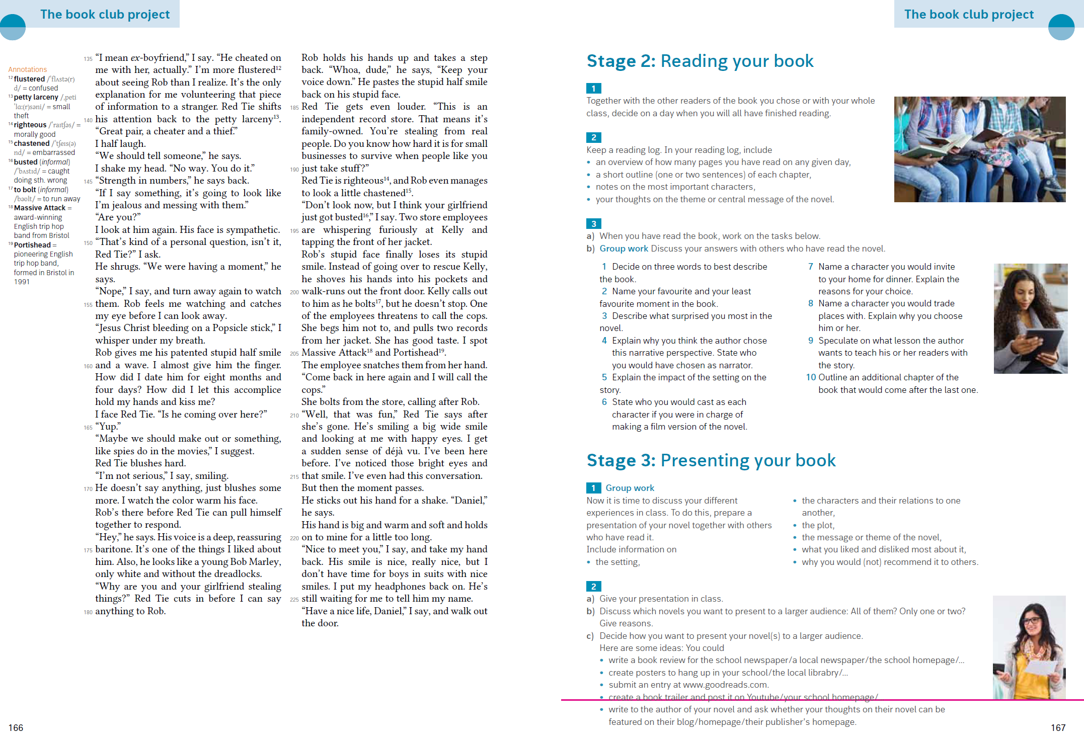
Book Clubbing

Slide 46
Vorbereitung auf das Englisch-Abitur - relevante Kompetenzen und Skills gezielt und intensiv aufbauen

Slide 47
Intro

Slide 48
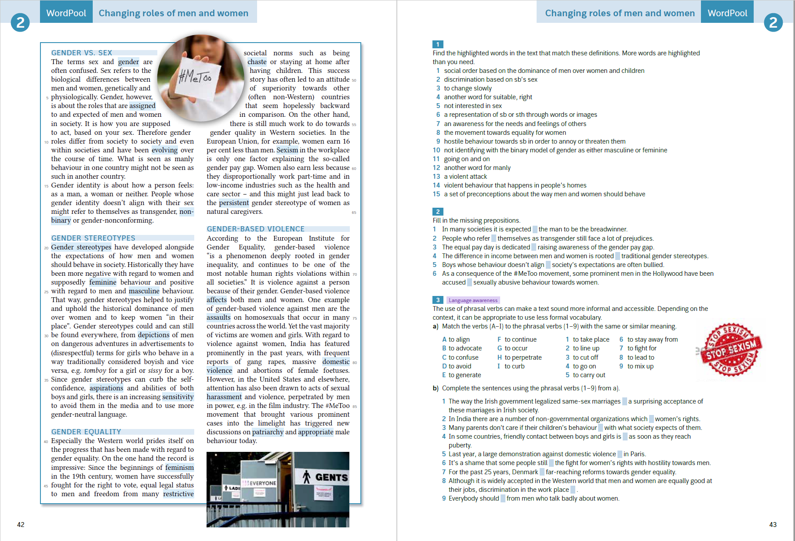
Wordpool

Slide 49
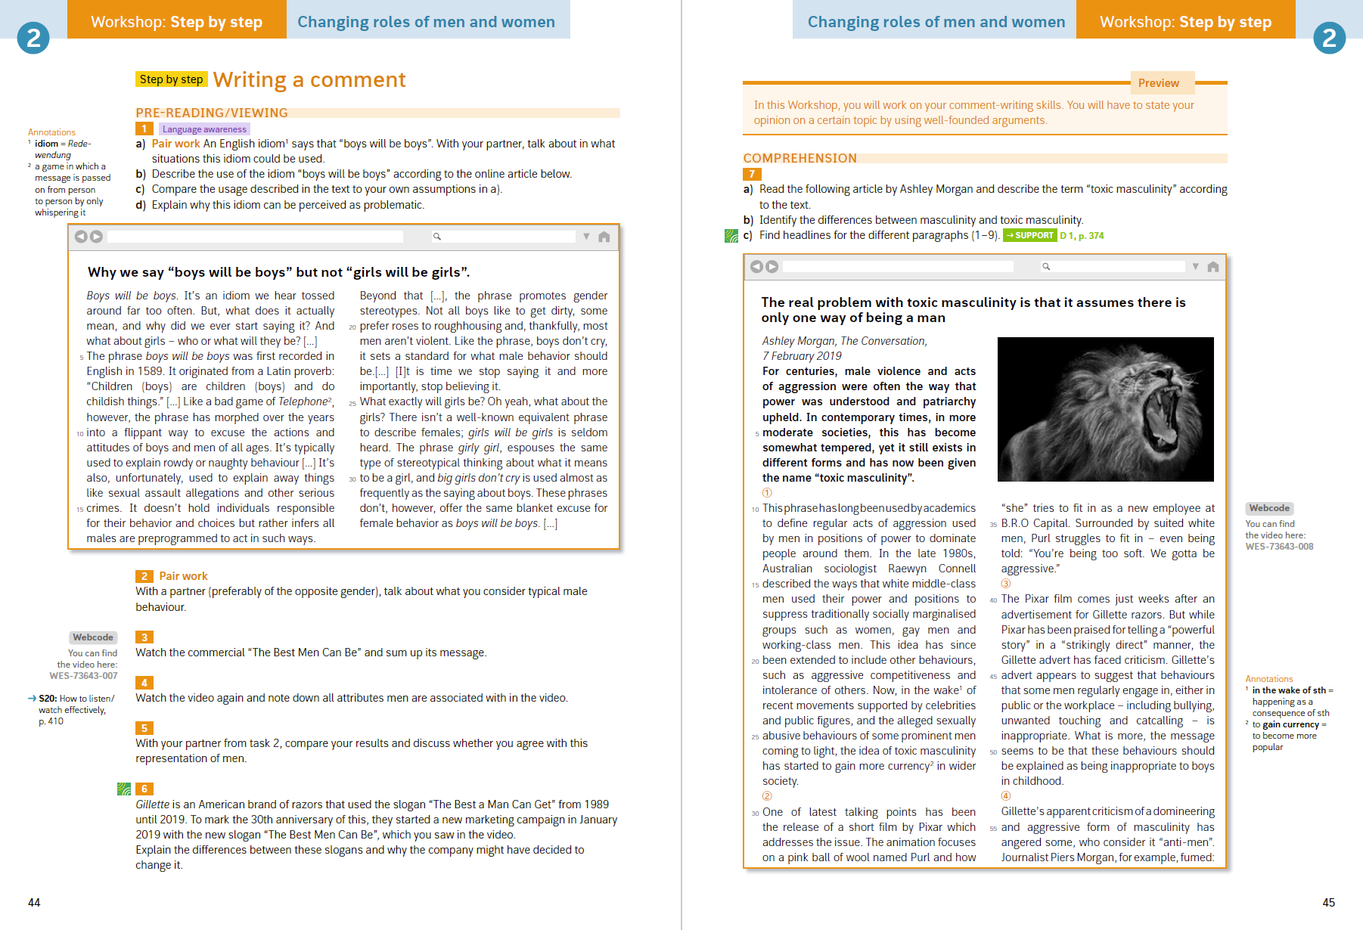
Workshop

Slide 50
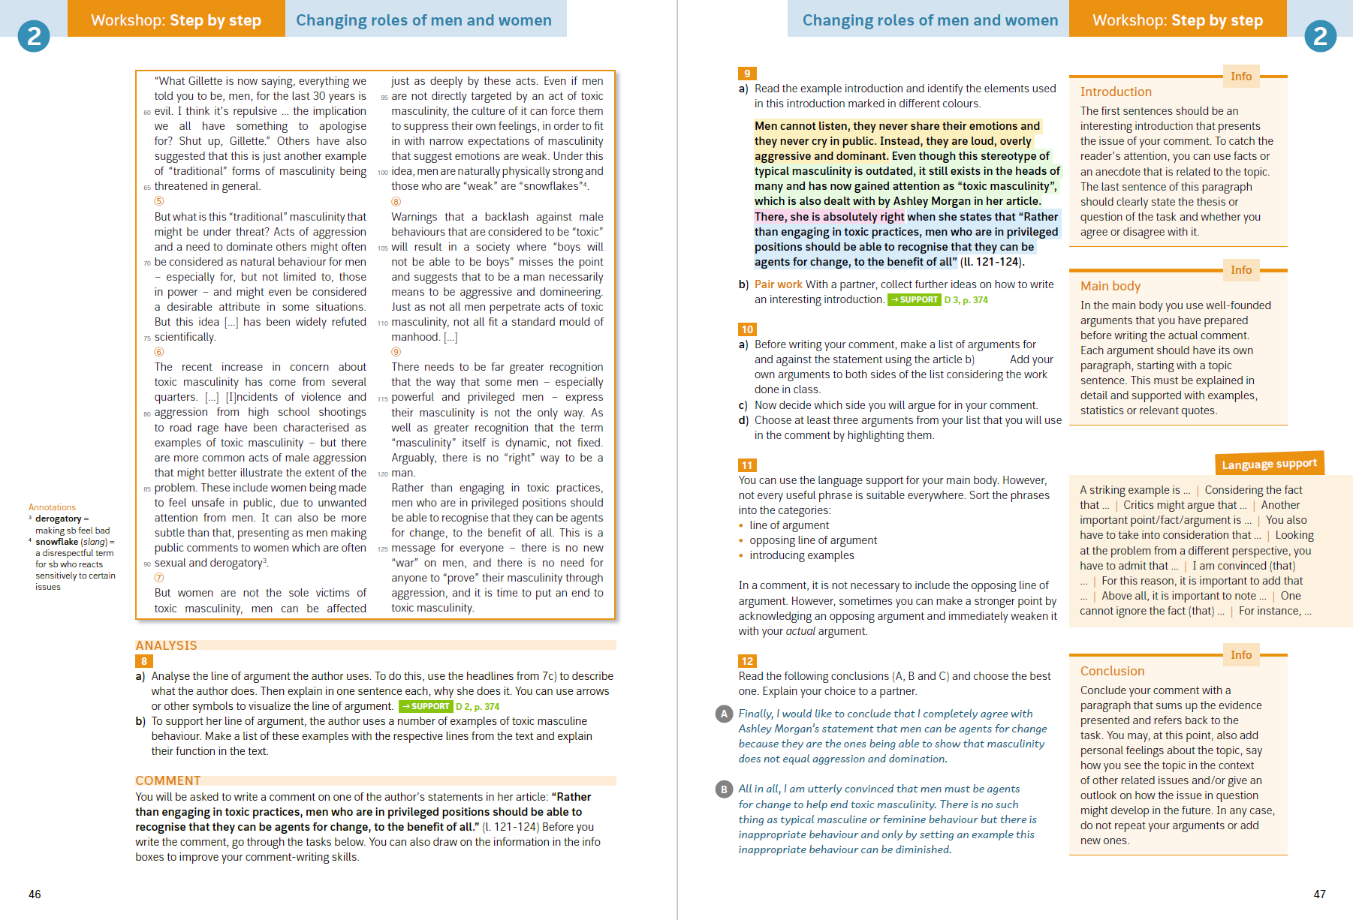
Workshop

Slide 51
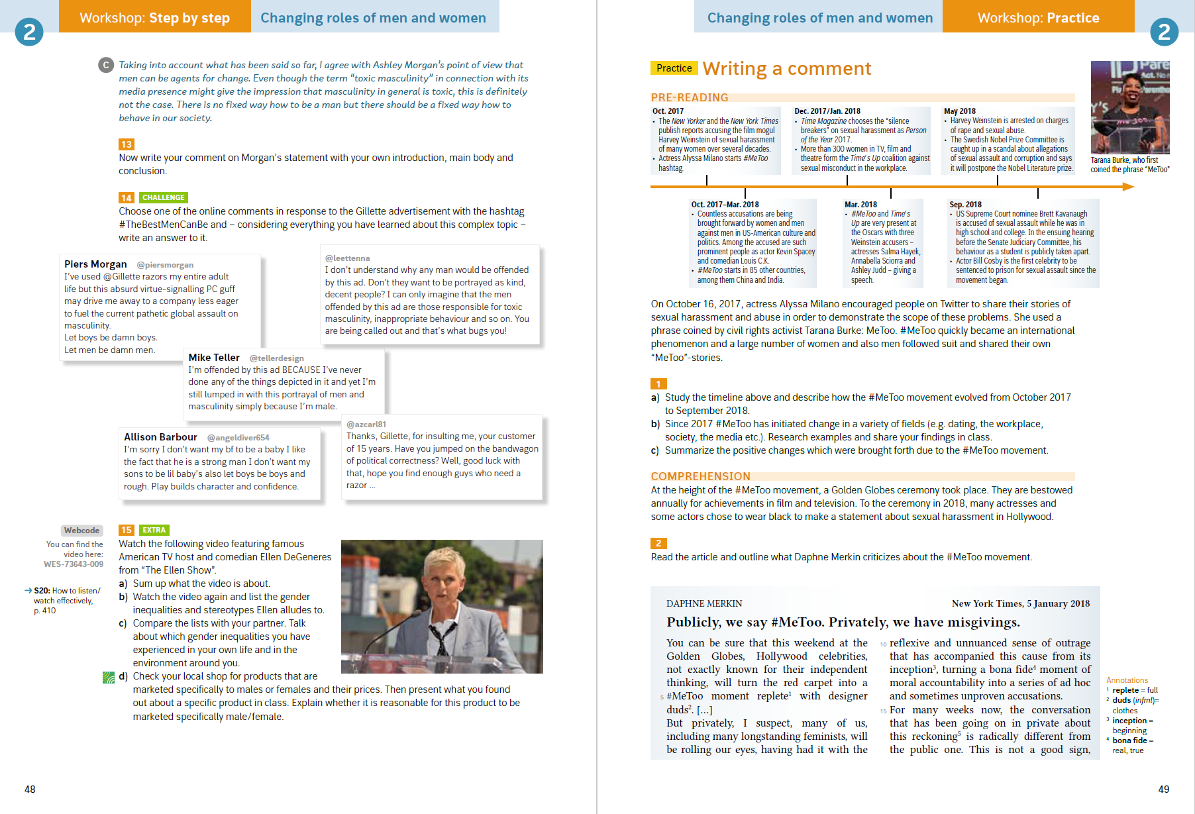
Workshop

Slide 52
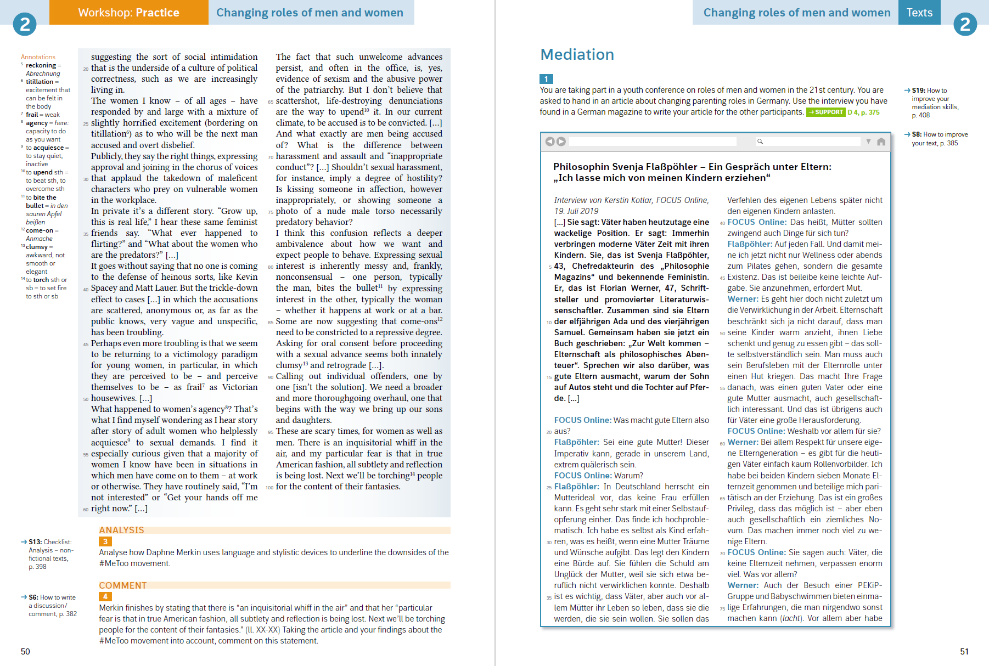
Texts

Slide 53
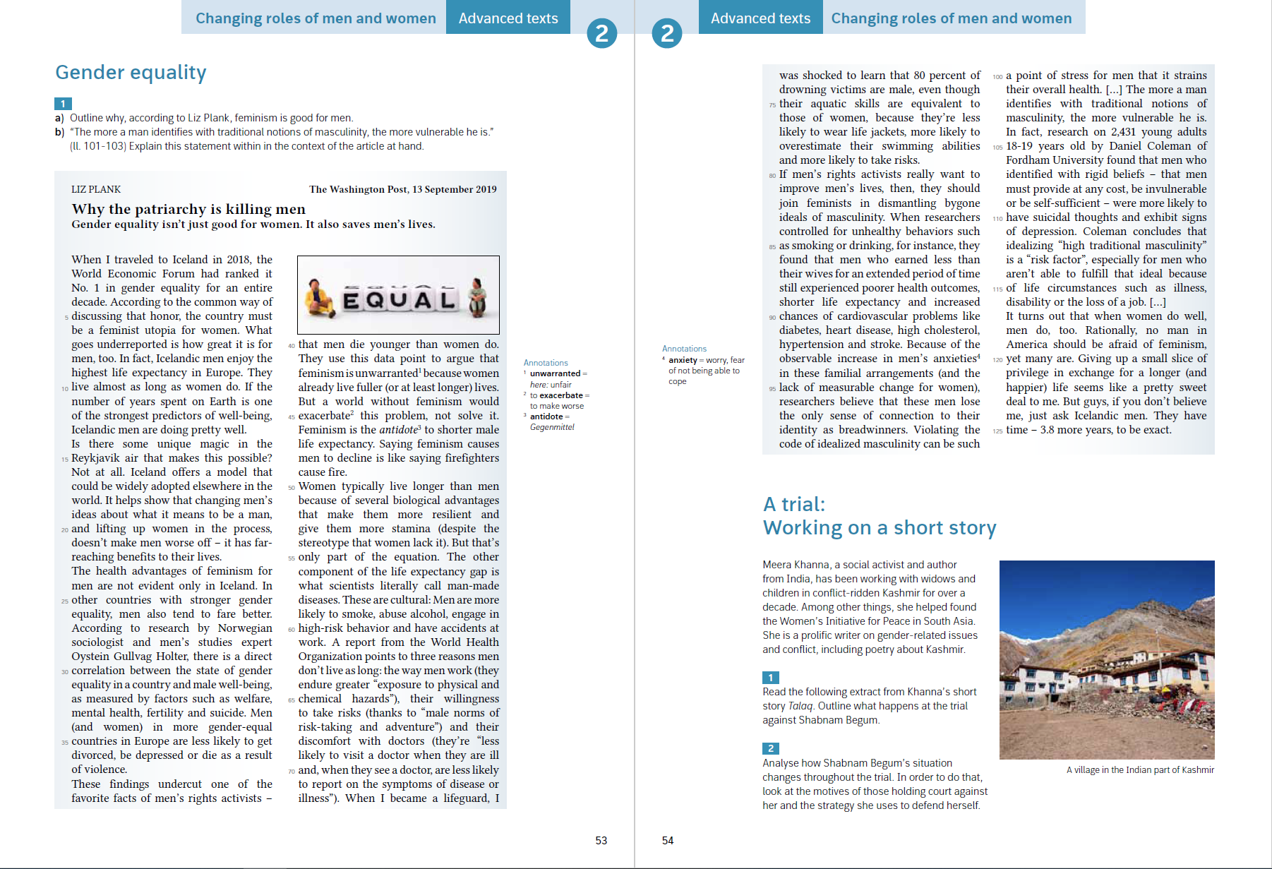
Advanced texts

Slide 54
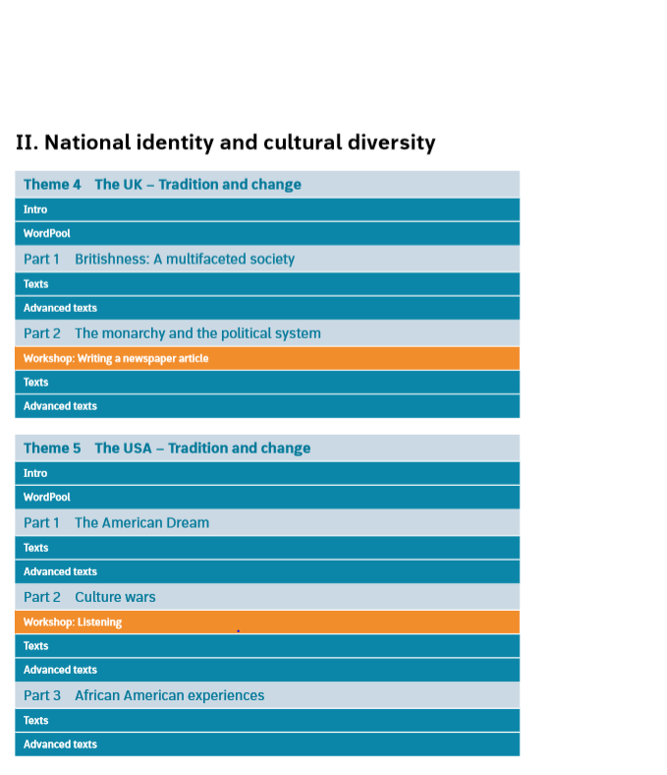
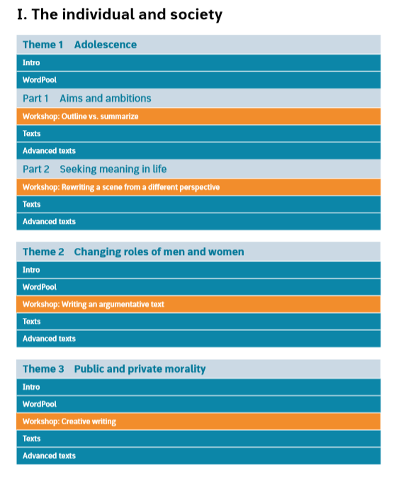

Slide 55
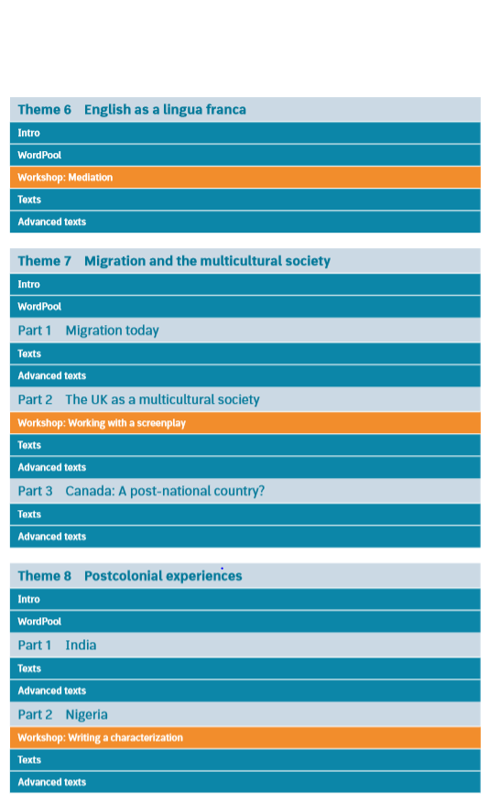
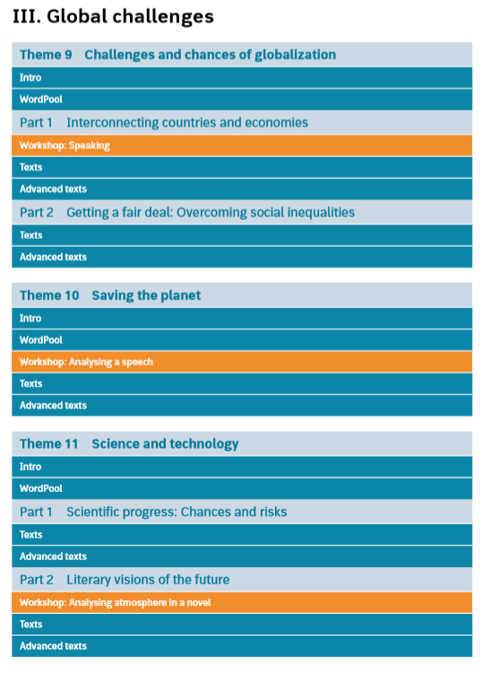

Slide 56
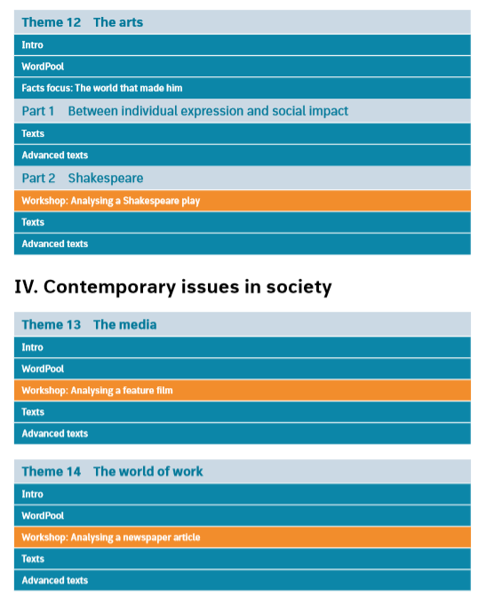
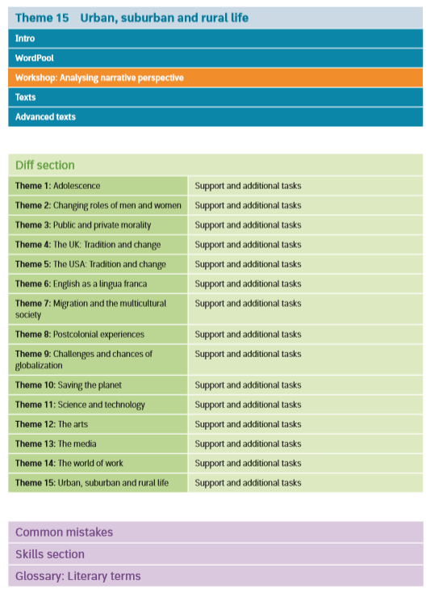

Slide 59
Videoeinsatz
Notes:
Kommun

Slide 60
Videoproduktion
Literatur
Notes:
Kommun

Slide 61
Videoproduktion
Literatur
Doppelstunde 1:
Vorbereitung (Szenenauswahl, Skript…)
Doppelstunde 2:
Filmen
Notes:
Kommun

Slide 62
Wie bekommt die Lehrkraft das Video?
Notes:
Kommun

Slide 63
Videoproduktion
Speaking und language awareness
Notes:
Kommun

Slide 64
Videoproduktion
Interkulturelle Kompetenz
Transatlantic Seminar
Notes:
Kommun

Slide 65
Videoproduktion
3. Interkulturelle Kompetenz
Notes:
Kommun

Slide 66
Videoproduktion
3. Interkulturelle Kompetenz
Notes:
Kommun

Slide 67
Audioproduktion
Notes:
Kommun

Slide 68
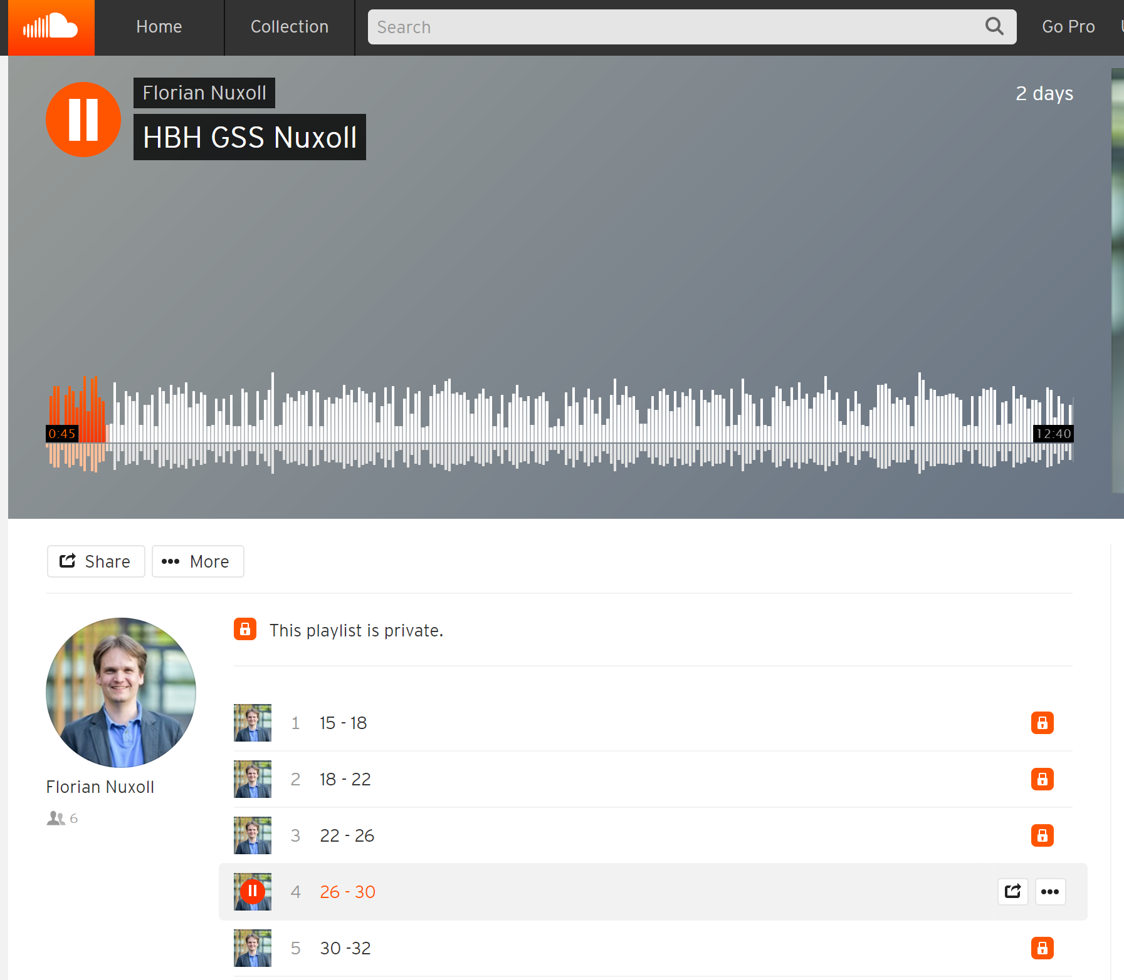
Audioproduktion
Notes:
Kommun

Slide 69
Homework - revisited
Notes:
Kommun

Slide 70
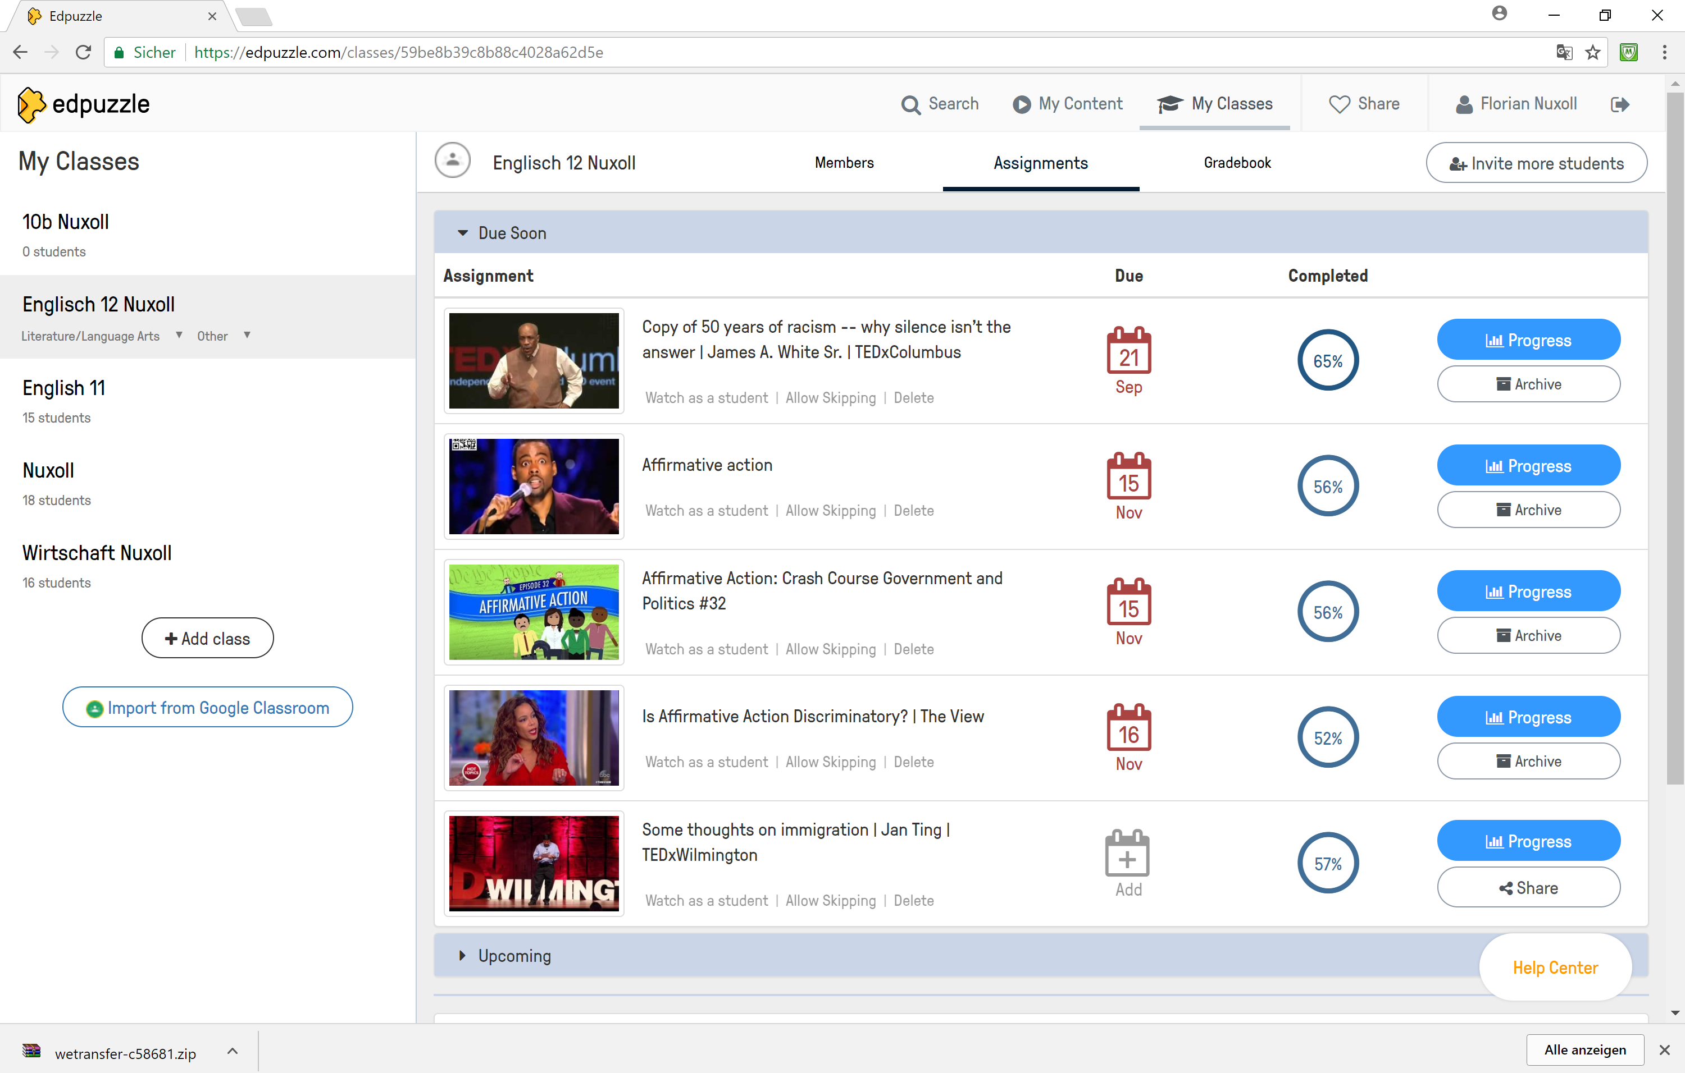
Notes:
Kommun

Slide 71
Notes:
Kommun

Slide 72
Notes:
Kommun

Slide 73
Notes:
Kommun

Slide 74
Notes:
Kommun

Slide 75
Notes:
Kommun

Slide 76
florian.nuxoll@gmx.net
www.medienwelten.schule
Notes:
Kommun

